Slide 1
Tema 8
El Nivel de Red en Internet
Aspectos avanzados
Rogelio Montañana
Esta obra está bajo una Licencia Creative Commons Atribución-NoComercial-CompartirIgual 4.0 Internacional.

Slide 2
Sumario
Protocolos de resolución inversa de dir.
Ataques de protocolos de resolución de dir.
Protocolos de routing intra-AS
Concepto de sistema autónomo (AS) y protocolos de routing inter-AS
Arquitectura de Internet y puntos neutros de interconexión
Fragmentación
Protocolo IPv6
Historia y organización administrativa de Internet

Slide 3
Resolución inversa de direcciones
ARP averigua la MAC a partir de la IP (IP->MAC). A veces se plantea el problema inverso, encontrar la IP a partir de la MAC (MAC->IP).
Esto es útil cuando se quiere configurar remotamente un host, lo cual permite una gestión centralizada de las configuraciones
La resolución inversa de direcciones se apoya siempre en un servidor que almacena las correspondencias MAC-IP
Para esta función se han desarrollado tres protocolos diferentes:
  RARP: RFC 983 (6/1984) obsoleto
  BOOTP: RFC 951 (9/1985) poco utilizado
  DHCP: RFC 1531 y 2131 (10/1993) el más utilizado actualmente

Slide 4
RARP (Reverse Address Resolution Protocol)
Utiliza el mismo formato de mensajes que ARP y funciona de forma parecida, pero a la inversa (MAC->IP).
Necesita un servidor donde se registren las equivalencias MAC-IP (correspondencia biunívoca)
El host (cliente) que quiere saber su IP envía un ‘RARP Request’ (broadcast) con su MAC; el servidor RARP busca en sus tablas la IP solicitada y si la encuentra devuelve un ‘RARP Reply’ (unicast) con la IP.
RARP utiliza un Ethertype distinto de ARP (x’8035’). Esto permite que los mensajes RARP sean fácilmente ignorados por los hosts no interesados
Problemas de RARP:
  Solo devuelve la dirección IP, pero ningún otro parámetro de red (máscara, router por defecto, MTU, etc.)
  Los routers no reenvían mensajes ARP/RARP pues no son paquetes IP. Por tanto el servidor RARP ha de estar en la misma red que el cliente

Slide 5
Formato de mensaje ARP y RARP en el caso de protocolo IPv4 y red Ethernet
32 bits
Tipo de hardware (1=Enet) |  | Tipo de protocolo (800=IP)
Lon. Dir. Hard. (6) | Lon. Dir. Red (4) | Operación (1-2: ARP, 3-4: RARP)
Dir. MAC Emisor (octetos 0-3)
Dir. MAC Emisor (oct 4-5) |  | Dir. IP emisor (octetos 0-1)
Dir. IP emisor (octetos 2-3) |  | Dir. MAC destino (oct. 0-1)
Dir. MAC destino (octetos 2-5)
Dir. IP destino
Códigos de Operación:
1: ARP Request
2: ARP Reply
3: RARP Request
4: RARP Reply

Slide 6
BOOTP (Bootstrap Protocol)
Desempeña la misma función que RARP, pero resuelve sus dos problemas principales:
  Permite suministrar al cliente todos los parámetros de configuración, no solo la dirección IP
  El servidor y el cliente pueden estar en redes diferentes, ya que los mensajes BOOTP pueden atravesar los routers.
Si el servidor no está en la misma red que el cliente debe haber un agente en la red del cliente que se encargue de capturar la ‘BOOTP Request’ para reenviarla al servidor remoto
Es importante recordar que los mensajes BOOTP viajan siempre en datagramas IP

Slide 7
Funcionamiento de BOOTP: cliente y servidor en la misma LAN
Cuando un cliente arranca envía un ‘BOOTP request’ broadcast (a la dirección 255.255.255.255) poniendo como IP de origen 0.0.0.0 (pues aun no sabe su propia IP)
El servidor recibe el mensaje, busca en su tabla la MAC del solicitante y si la encuentra prepara el ‘BOOTP reply’. Dependiendo de implementaciones la respuesta puede enviarse de dos maneras diferentes:
  En un paquete IP broadcast (lo más habitual)
  En un paquete IP unicast dirigido a la MAC del cliente. Al ser un paquete IP la MAC se debería averiguar consultando la ARP cache, pero la MAC no esta allí pues es nueva. Mandar un ARP Request no serviría de nada pues el cliente aún no sabe su IP y no responderá. Es el problema del huevo y la gallina. La solución es permitir que el proceso BOOTP actualice ‘ilegalmente’ la ARP cache del servidor añadiendo la entrada necesaria sin que se haya recibido un ARP Reply.

Slide 8
Funcionamiento de BOOTP
¿A?
Tabla BOOTP
MAC | IP
A | 20.0.0.5/24
2
20.0.0.2/24
Dir. MAC
A
¿20.0.0.5?
Tabla ARP Cache
MAC | IP
B
3
Servidor BOOTP
A | 20.0.0.5
IP 20.0.0.5/24
D.O.: 20.0.0.2 (B)
D.D.: 255.255.255.255 (F)
¿IP?
D.O.: 0.0.0.0 (A)
D.D.: 255.255.255.255 (F)
1
4 a
4 b
IP 20.0.0.5/24
D.O.: 20.0.0.2 (B)
D.D.: 20.0.0.5 (A)
Dir. MAC broadcast
1. A lanza BOOTP request en broadcast preguntando por su IP
2. B busca en su tabla la MAC de A. Encuentra que la IP correspondiente es 20.0.0.5
3. B no puede enviar un datagrama a 20.0.0.5 porque esa IP no esta en su ARP cache; tampoco puede enviar un ‘ARP request’ pues A no conoce su IP y no responderá
4. a) B lanza BOOTP reply en broadcast, o bien
4. b) El proceso BOOTP de B modifica la ARP cache (si el kernel se lo permite) para incluir la MAC de A y envía el BOOTP reply en unicast
Notes:
En este ejemplo se supone que A es un cliente BOOTP y B es el servidor. Por abreviar nos referiremos a las direcciones MAC de A y B precisamente como A y B. Al encenderse A desconoce cual es su dirección IP, por lo que envía un mensaje BOOTP request para averiguarla. Dicho mensaje tiene como dirección IP de origen 0.0.0.0 y de destino 255.255.255.255; la dirección MAC de origen será A y la de destino será la dirección broadcast, FF:FF:FF:FF:FF:FF, a la que nos referiremos abreviadamente como F.
Al recibir el BOOTP request B consulta su tabla de direcciones para ver si tiene una entrada que corresponda a la dirección MAC de A, y efectivamente encuentra que le corresponde la dirección IP 20.0.0.5/24.
El servidor BOOTP debe ahora enviar un datagrama con la información requerida a la dirección 20.0.0.5. Para ello debería consultar la tabla ARP cache y si la dirección buscada no se encuentra enviar un ARP request preguntando por la dirección MAC correspondiente. Pero A no responderá a un ARP request ya que aún no sabe que dirección IP le corresponde. Este problema se resuelve de una de las dos maneras siguientes: o bien se envía el BOOTP reply en una trama broadcast, con lo que seguro que será recibida por A, o si el kernel o los drivers lo permiten el proceso BOOTP server modifica la tabla ARP cache incluyendo una nueva entrada para el cliente (en este caso para A) y a continuación envían el datagrama normalmente. Esta segunda opción, que es más eficiente pues reduce el tráfico broadcast, es posible por ejemplo en el UNIX BSD.

Slide 9
BOOTP con servidor remoto
Cuando el servidor BOOTP es remoto alguien en la LAN debe capturar los ‘BOOTP Request’ y reenviarlos al servidor. El equipo que hace esta función se conoce como ‘BOOTP relay agent’ y normalmente es un router
Cuando el BOOTP Request (IP destino broadcast, IP origen 0.0.0.0) llega al agente se convierte en un paquete IP unicast con IP origen la del agente e IP destino la del servidor.
El BOOTP Reply viaja del servidor al agente también en unicast. Cuando llega a la LAN el Reply se puede enviar en broadcast o en unicast, depende de implementaciones (mismo caso que cuando cliente y servidor estaban en la misma LAN).

Slide 10
Funcionamiento de BOOTP entre LANs
20.0.0.7/24
Rtr: 20.0.0.1
Host configurado
estáticamente
U
Y
V
LAN C
40.0.0.0/16
BOOTP Req.
O: 0.0.0.0
D: 255.255.255.255
LAN A
20.0.0.0/24
Tabla BOOTP
MAC | IP
U | 20.0.0.5/24
Y | 40.0.0.3/16
BOOTP requests a 40.0.0.2
20.0.0.1/24
A 40.0.0.0/16 por 90.0.0.2
BOOTP Req.
O: 20.0.0.1
D: 40.0.0.2
Z
BOOTP Reply
O: 40.0.0.2
D: 255.255.255.255
90.0.0.1/30
BOOTP Reply
O: 40.0.0.2
D: 20.0.0.1
LAN B
30.0.0.0/24
30.0.0.1/24
90.0.0.2/30
40.0.0.1/16
W
X
40.0.0.2/16 Serv. BOOTP (local y remoto)
A 20.0.0.0/24 por 90.0.0.1
A 30.0.0.0/24 por 90.0.0.1
Tabla BOOTP
MAC | IP
W | 30.0.0.3/24
X | 30.0.0.7/24
30.0.0.2/24 Serv. BOOTP (local)
Notes:
El protocolo BOOTP permite que el servidor no se encuentre en la misma LAN que el cliente. En este caso debe designarse un agente de reenvío de los mensajes BOOTP o ‘BOOTP relay agent’, normalmente un router, que debe estar en la misma LAN que el cliente. En este ejemplo el agente de relay es el router que se encargará de reenviar los BOOTP request hacia el servidor. 40.0.0.2
Cuando un agente reenvía un mensaje BOOTP request anota en un campo del mensaje BOOTP la dirección IP de la interfaz por la que él ha recibido el BOOTP request (campo ‘Relay Agent IP Address’). Esta información la copiará el servidor en un campo análogo del mensaje BOOTP reply para que cuando llegue al router correspondiente este sepa por que interfaz debe distribuirlo apropiadamente (por ejemplo mediante una transmisión broadcast en la LAN correspondiente).
En la red de la figura el BOOTP request enviado por el cliente U es recibido por el router Z que anota en el campo ‘Relay Agent IP Address’ del BOOTP request la dirección 20.0.0.1 (por la que recibió el mensaje); a continuación Z envía el BOOTP request hacia el servidor 40.0.0.2, pues así se lo indica la configuración de su interfaz en LAN A. El servidor copia la dirección del agente en el BOOTP reply. Cuando más tarde Z reciba el BOOTP reply verá que la dirección del agente corresponde a una de sus interfaces, por lo que sabrá que debe entregarlo por su interfaz en la LAN A siguiendo el procedimiento que tenga establecido para los mensajes BOOTP reply (envío broadcast o adición ‘manual’ de una entrada en la tabla ARP).

Slide 11
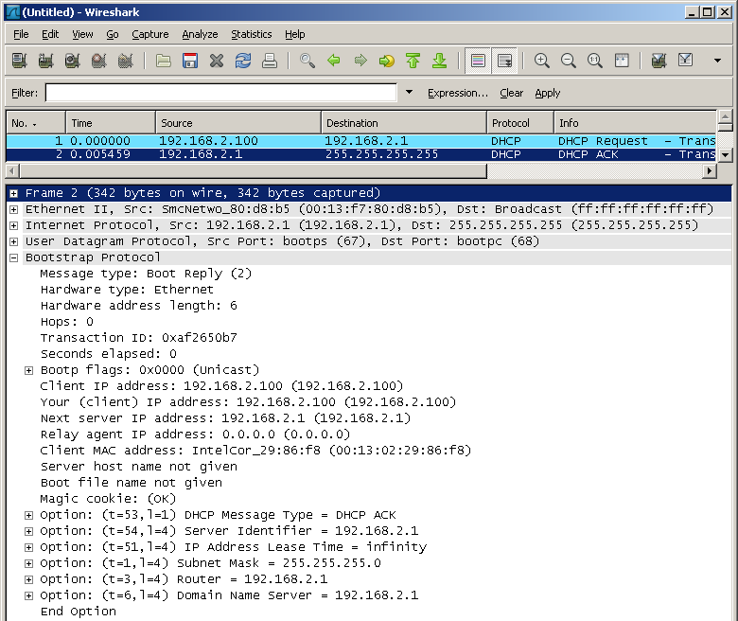
Captura Wireshark de un BOOTP Reply
Paquete
IP
Envío broadcast
Dir. MAC del cliente en el paquete BOOTP
Opciones de configuración adicionales

Slide 12
DHCP
(Dynamic Host Configuration Protocol)
Muy parecido a BOOTP, permite una asignación más flexible de las direcciones IP, que puede ser:
  Manual. El administrador fija de forma estática en configuración la correspondencia MAC-IP, como en BOOTP.
  Dinámica. A cada MAC se le asigna una IP de un pool por un tiempo limitado. Pasado ese tiempo la IP se retira, salvo que se renueve la petición. Permite un óptimo reaprovechamiento de las direcciones, pero éstas no son fijas.
  Automática. Cada MAC recibe una IP pero el servidor recuerda la IP asignada e intenta darle siempre la misma a cada MAC cuando se conecte en el futuro
Usa el mismo mecanismo que BOOTP para acceder al servidor cuando éste es remoto (agentes relay)
DHCP es lo más parecido a la autoconfiguración

Slide 13
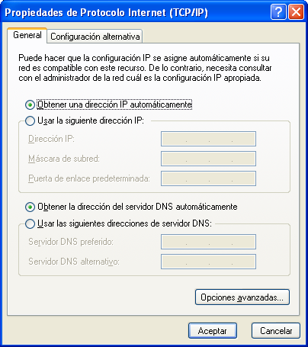
Configuración DHCP de una interfaz de red en Windows
C:\>ipconfig/all
Configuración IP de Windows
Nombre del host . . . . . . . . . : uveg-97871125e1
Sufijo DNS principal . . . . . . :
Tipo de nodo. . . . . . . . . . . : híbrido
Enrutamiento habilitado. . . . . .: No
Proxy WINS habilitado. . . . . : No
Lista de búsqueda de sufijo DNS: uv.es
Adaptador Ethernet Conexiones de red inalámbricas :
Sufijo de conexión específica DNS : uv.es
Descripción. . . . . . . . . . . : Intel(R) PRO/Wireless 3945ABG Network Connection
Dirección física. . . . . . . . . : 00-13-02-29-86-F8
DHCP habilitado. . . . . . . . . : No
Autoconfiguración habilitada. . . : Sí
Dirección IP. . . . . . . . . . . : 147.156.249.228
Máscara de subred . . . . . . . . : 255.255.252.0
Puerta de enlace predeterminada : 147.156.248.1
Servidor DHCP . . . . . . . . . . : 10.4.0.10
Servidores DNS . . . . . . . . . .: 147.156.1.1
147.156.1.3
147.156.167.210
Servidor WINS principal . . . . . : 147.156.1.46
Concesión obtenida . . . . . . . : lunes, 26 de febrero de 2007 9:25:21
Concesión expira . . . . . . . . .: lunes, 26 de febrero de 2007 17:25:21
C:\>
Dirección prestada por ocho horas

Slide 14
Parámetros configurables por BOOTP/DHCP
Dirección IP del cliente
Hostname del cliente
Máscara de subred
Dirección(es) IP de:
  Router(s)
  Servidor(es) de nombres
  Servidor(es) de impresión (LPR)
  Servidor(es) de tiempo
Nombre y ubicación del fichero que debe usarse para hacer boot (en ese caso el fichero se cargará después por TFTP)

Slide 15
Configuración de un servidor BOOTP/DHCP con asignación manual de direcciones
s_FarmaciaSotano:\
ht=ether:\
sm=255.255.254.0:\
ds=147.156.1.1 147.156.1.3 147.156.122.64:\
dn=uv.es:\
gw=147.156.16.1:\
nt=147.156.1.3:\
ts=147.156.1.3:\
hn:\
to=auto:\
na=147.156.1.46:
infsecre2:tc=s_FarmaciaSotano:ha=004f4e0a21f8:ip=147.156.17.135
sdisco:tc=s_FarmaciaSotano:ha=004f4e0a24e7:ip=147.156.16.32
pfc7:tc=s_FarmaciaSotano:ha=004f4e0a35d3:ip=147.156.17.133
pfc5:tc=s_FarmaciaSotano:ha=004f4e0a35d8:ip=147.156.17.131
pfc6:tc=s_FarmaciaSotano:ha=004f4e0a35df:ip=147.156.17.132
sweb:tc=s_FarmaciaSotano:ha=004f4e0a44ab:ip=147.156.16.46
Máscara
Serv. DNS
Dominio
Parámetros
comunes a
toda la subred
Router
Serv. NTP
Serv. tiempo
Time Offset
Serv. WINS
Dir. MAC
Dir. IP
Notes:
Este ejemplo está extraído de la configuración real del servidor BOOTP/DHCP de la Universidad de Valencia.
En primer lugar se especifican una serie de parámetros comunes para todos los hosts de la subred (en este caso la subred corresponde al semisótano de la Facultad de Farmacia); entre los parámetros comunes se indica el tipo de hardware utilizado (Ethernet) la máscara de la subred (255.255.254.0), los servidores de nombres (se especifican tres en este caso), el nombre de dominio utilizado, el router por defecto, etc.
A continuación se indican los parámetros específicos de cada host; los únicos parámetros que se dan aquí normalmente son los específicos de cada host, que son la dirección hardware y la dirección IP de cada host. Sin embargo también se puede especificar algún parámetro de los indicados en la parte general, dándole un valor diferente; el valor dado en la parte general actúa como valor por defecto. Se tiene así máxima flexibilidad, permitiendo la especificación de casos particulares.
En este caso las direcciones IP se asocian de forma permanente con las direcciones MAC, por lo que el funcionamiento corresponde al de un servidor BOOTP.

Slide 16
Servidor DHCP que combina asignación dinámica y estática de direcciones
Rango de asignación dinámica
Subnet 239.252.197.0 netmask 255.255.255.0 {
range 239.252.197.10 239.252.197.250;
default-lease-time 600 max-lease-time 7200;
option subnet-mask 255.255.255.0;
option broadcast-address 239.252.197.255;
option routers 239.252.197.1;
option domain-name-servers 239.252.197.2, 239.252.197.3;
option domain-name “isc.org”;
}
Host haagen {
hardware ethernet 08:00:2b:4c:59:23;
fixed-address 239.252.197.9;
filename “/tftpboot/haagen.boot”;
option domain-name-servers 192.5.5.1;
option domain-name “vix.com”;
}
Tiempo de préstamo
(segundos)
Asignación estática
(Excepción a la ‘regla’)
Notes:
En este caso tenemos un ejemplo de servidor DHCP donde las direcciones se ‘alquilan’ a los clientes por un tiempo limitado. Como puede verse se utiliza un rango de la subred 239.252.197.0/24, concretamente el que va desde la dirección 239.252.197.10 hasta la 239.252.197.250. Se especifican una serie de parámetros: el tiempo de alquiler por defecto y el tiempo de alquiler máximo, la máscara de subred, la dirección de broadcast, el router por defecto, los servidores de DNS y el nombre de dominio.
Es posible contemplar excepciones al caso general, enumerándolas una a una. Ese es el caso del host ‘haagen’, para el cual se realiza una correspondencia estática de la dirección MAC con la dirección IP (funcionando por tanto como un servidor BOOTP). Esto podría ser útil por ejemplo para un servidor Web, que se quiere que tenga siempre asignada la misma dirección IP y no una alquilada por un período de tiempo determinado.

Slide 17
Sumario
Protocolos de resolución inversa de dir.
Ataques de protocolos de resolución de dir.
Protocolos de routing intra-AS
Concepto de sistema autónomo (AS) y protocolos de routing inter-AS
Arquitectura de Internet y puntos neutros de interconexión
Fragmentación
Protocolo IPv6
Historia y organización administrativa de Internet

Slide 18
Ataques de DHCP
Cuando se utilizan servidores BOOTP/DHCP pueden ocurrir dos tipos de ataques:
  Agotamiento de direcciones (DHCP ‘starvation’): ocurre cuando se utiliza asignación dinámica o automática y un cliente intenta consumir todas las direcciones disponibles en el servidor
  Servidores DHCP furtivos (‘rogue’): se da cuando hay en la red servidores no autorizados que compiten con el legítimo

Slide 19

Agotamiento de direcciones en DHCP
A puede falsear las MACs que utiliza al mandar los DHCP Request
Dame IP para MAC AA
Usa 10.0.0.100
Dame IP para MAC AB
Usa 10.0.0.101
rango dinámico 10.0.0.100 10.0.0.199
Dame IP para MAC AC
Usa 10.0.0.102
.
.
.
.
.
.
Dame IP para MAC DU
Usa 10.0.0.199
B
A
1
2
3
Servidor DHCP
Cliente malintencionado
Uff!, ya no me quedan
C
Dame IP para MAC C
Cliente inocente

Slide 20
Solución al ataque de agotamiento de direcciones DHCP
Si limitamos el número de MACs que pueden aparecer por puerto con el comando:
switchport port-security maximum 1
podríamos evitar el problema. El presunto atacante quedaría bloqueado (puerto shutdown) cuando intentara utilizar más de una dirección MAC
Pero esto por sí solo no evita el ataque, ya que los servidores DHCP no utilizan la dirección MAC de la trama Ethernet para asignar direcciones, sino la que aparece dentro del paquete BOOTP/DHCP, que no es vista por el conmutador
Algunos conmutadores tienen una función denominada ‘DHCP Snooping’ (snooping = husmear) que les permite inspeccionar información contenida dentro de los paquetes DHCP

Slide 21
Solución al ataque de agotamiento de direcciones DHCP
Con DHCP snooping activado el conmutador comprueba que la dirección MAC dentro del paquete DHCP coincida con la de la cabecera Ethernet, en caso contrario el paquete se descarta (o el puerto se deja en shutdown).
Además el conmutador aprovecha esto para construir una tabla, llamada ‘DHCP binding table’ (parecida a la ARP Cache) que le permite saber la correspondencia entre las direcciones MAC e IP asignadas.
El DHCP snooping solo está disponible en conmutadores modernos, normalmente de gama alta.

Slide 22
Uso de DHCP snooping
sw(config)# ip dhcp snooping
sw(config)# interface 1
sw(config-if)# switchport port-security maximum 1
Rango dinámico 10.0.0.100 10.0.0.199
Dame IP para MAC A
Vale. Usa 10.0.0.100
A
B
1
2
Servidor DHCP
Con ‘dhcp snooping’ se comprueba que la MAC de Ethernet y de DHCP coincidan
Con ‘port-security maximum 1’ no se aceptará más de una MAC en la interfaz 1
sw# sh ip dhcp snooping binding
MAC IP Lease(sec) Interface
A 10.0.0.100 3600 1

Slide 23
Ataque Servidor DHCP furtivo (‘rogue’)
Los mensajes DHCP Request que envían los clientes se mandan a la dirección broadcast
Si en la LAN hay un servidor furtivo éste recibirá también el DHCP Request y si responde antes que el legítimo el host atenderá sus mensajes
Cuando el DHCP furtivo está en la misma LAN que el cliente y el legítimo está remoto el furtivo normalmente responde antes
El servidor furtivo puede controlar por completo al cliente ya que la configuración DHCP que le manda incluye:
  La dirección IP del cliente
  El router por defecto
  El servidor DNS
Asignando un router y un DNS falsos se pueden llevar a cabo ataques muy sofisticados

Slide 24
Ataque servidor DHCP furtivo
DHCP Reply (A)
“Usa 20.0.0.5”
B
DHCP Request (FF)
“Dame IP para MAC A”
Servidor DHCP legítimo
Asignación Manual
MAC IP
A 20.0.0.5
A
2
1
3
DHCP Reply (A)
“Usa 10.0.0.10”
Vale, soy 10.0.0.10
Gracias, ya estoy configurado
Servidor DHCP furtivo
Asignación Dinámica
Rango 10.0.0.10 – 10.0.0.250

Slide 25
Solución al ataque servidor DHCP furtivo
Para evitar este ataque hay que configurar los conmutadores para que solo acepten los mensajes DHCP Reply cuando vengan de puertos donde se sabe que hay servidores legítimos. Esto es posible si los conmutadores soportan DHCP snooping
Los puertos por los que se espera recibir mensajes DHCP Reply deben configurarse como puertos ‘trust’ (de confianza) en el conmutador
Normalmente la configuración por defecto es ‘no trust’ para todos los puertos. Solo deberían configurarse como ‘trust’ los puertos por los que previsiblemente deban llegar mensajes DHCP Reply

Slide 26
Ataque servidor DHCP furtivo configuración protegida
sw(config)# ip dhcp snooping
sw(config)# interface 2
sw(config-if)# ip dhcp snooping trust
DHCP Reply (A)
“Usa 20.0.0.5”
B
DHCP Request (FF)
“Dame IP para MAC A”
Servidor DHCP legítimo
Asignación Manual
MAC IP
A 20.0.0.5
A
2
1
3
DHCP Reply (A)
“Usa 10.0.0.10”
Vale, soy 20.0.0.5
sw# sh ip dhcp snooping binding
MAC IP Lease(sec) Interface
A 20.0.0.5 3600 1
Servidor DHCP furtivo
Asignación Dinámica
Rango 10.0.0.10 – 10.0.0.250

Slide 27
Ataques de ‘spoofing’
(suplantación de identidad)
Consisten en utilizar una dirección falsa para acceder a algún recurso haciéndose pasar por otro host. Se pueden hacer de diferentes maneras:
  ARP spoofing: se falsea la información de la tabla ARP cache mediante el envío de mensajes ARP falsos
  IP spoofing: un equipo utiliza la dirección IP de otro. En determinadas circunstancias este ataque puede hacerse a máquinas de otra LAN
  MAC spoofing: un equipo utiliza la dirección MAC de otro
  Diversas combinaciones de los tres anteriores

Slide 28
Ataque de ARP spoofing, o envenenamiento de ARP
Para averiguar una dirección IP un host envía un ARP Request en broadcast preguntando por la dirección IP buscada
Todos los Hosts en la LAN reciben y procesan el ARP Request; el dueño de la IP buscada responde con un ARP Reply
Pero el protocolo ARP no es seguro, cualquier host puede responder a un ARP Request diciendo poseer cualquier dirección IP, sea o no cierto. En condiciones normales los hosts se fían de los ARP que reciben, nadie se encarga de verificar la veracidad de la información
Enviando mensajes ARP gratuitos (GARP; Gratuitous ARP) un host se puede poner entre otro host y el router, pudiendo inspeccionar o modificar todo el tráfico intercambiado entre ambos.

Slide 29
ARP spoofing, ataque
ARP Reply (A)
“10.1.1.1 es B”
B
IP: 10.1.1.1
ARP Request (FF)
“Busco a 10.1.1.1”
IP MAC
10.1.1.2 A
A
2
10.1.1.2 C
1
GARP (B)
“10.1.1.2 es C”
3
IP: 10.1.1.2
Rtr.: 10.1.1.1
C
IP MAC
10.1.1.1 B
GARP (A)
“10.1.1.1 es C”
10.1.1.1 C
Todo el tráfico entre A y B pasa a través de C
Esto permite los ataques ‘del hombre en medio’

Slide 30
ARP spoofing, limpieza
B
IP: 10.1.1.1
IP MAC
10.1.1.2 A
A
2
10.1.1.2 C
1
3
GARP (B)
“10.1.1.2 es A”
IP: 10.1.1.2
Rtr.: 10.1.1.1
C
IP MAC
10.1.1.1 B
GARP (A)
“10.1.1.1 es B”
10.1.1.1 C
Después del ataque el agresor limpia todos los rastros

Slide 31
Solución al ARP spoofing
Los conmutadores tienen que ‘husmear’ los paquetes ARP (parecido a lo que hacían con DHCP) para comprobar que la información que lleva es correcta. En este caso no se llama ‘ARP Snooping’ sino ‘ARP Inspection’ o ‘ARP Security’
ARP Inspection hace uso de la DHCP ‘binding table’, por lo que requiere tener activado el DHCP Snooping
Cuando un ARP pasa por el conmutador éste comprueba que la MAC e IP se correspondan con la binding table; si no el mensaje se descarta.
Se pueden configurar puertos de confianza (trust) en los que no se aplica el ARP Inspection. Por defecto todos los puertos son ‘no trust’
Otra forma de evitar el ataque ARP es llenar a mano la ARP cache con entradas estáticas. Esto requiere mucha labor administrativa por lo que no suele hacerse.

Slide 32
ARP spoofing, configuración protegida
sw# sh ip dhcp snooping binding
MAC IP Lease(sec) Interface
A 10.1.1.2 3600 1
ARP Reply (A)
“10.1.1.1 es B”
B
ARP Request (FF)
“Busco a 10.1.1.1”
IP: 10.1.1.1
IP MAC
10.1.1.2 A
A
2
GARP (B)
“10.1.1.2 es C”
1
3
IP: 10.1.1.2
Rtr.: 10.1.1.1
C
IP MAC
10.1.1.1 B
GARP (A)
“10.1.1.1 es C”
sw(config)# ip dhcp snooping
Sw(config)# ip arp inspection
sw(config)# interface 2
sw(config-if)# ip dhcp snooping trust
Sw(config-if)# ip arp inspection trust
El ataque falla porque el conmutador no deja pasar los ARP falsos.
Los ARP del router no serán comprobados

Slide 33
IP spoofing
El host envía paquetes IP poniendo una dirección de origen falsa. Generalmente esto lo hacen los atacantes para evitar ser perseguidos. Muchos ataques de denegación de servicio se basan en desbordar recursos de servidores usando múltiples direcciones IP, todas falsas, desde un mismo host.
Podemos distinguir dos tipos de spoofing:
  IP Spoofing ciego: el host impostor y el suplantado están en LANs diferentes. En este caso el impostor no recibe las respuestas a los paquetes de ataque. Suele utilizarse para ataques de denegación de servicio.
  IP Spoofing con visibilidad: el impostor y el suplantado están en la misma LAN, de forma que el impostor puede fácilmente obtener los paquetes de respuesta (con ARP spoofing, por ejemplo). Esto le permite controlar la sesión y potencialmente le da acceso a recursos reservados.

Slide 34
Solución al spoofing ciego
filtro anti-spoofing, RFC 2267
No aceptaré paquetes entrantes con IP origen ∉ 147.156.0.0/16
No aceptaré paquetes entrantes con IP origen ∈ 147.156.0.0/16
E0
S0
Internet
Router con filtro anti-spoofing
  El filtro anti-spoofing lo aplican habitualmente los ISPs a las conexiones de sus clientes.
Red 147.156.0.0/16
  Consiste en no aceptar por una interfaz paquetes IP cuya dirección de origen no corresponda con el rango esperado

Slide 35
Solución al spoofing ‘no ciego’
Activando IP Source Guard el conmutador analiza las direcciones IP de origen de los paquetes que recibe por cada interfaz y las compara con las que figuran en la ‘binding table’. Requiere tener activado también el DHCP-snooping
Si las direcciones no se ajustan a lo previsto el paquete se descarta

Slide 36
Configuración de switch ‘seguro’
A
1
2
B
sw(config)# ip dhcp snooping
sw(config)# ip arp inspection
sw(config)# interface 1
sw(config-if)# switchport port-security maximum 1
sw(config-if)# ip verify source port-security
sw(config)# interface 2
sw(config-if)# ip dhcp snooping trust
sw(config-if)# ip arp inspection trust
IP Source Guard

Slide 37
MAC Spoofing
Consiste en que un host ponga como origen en los paquetes que envía la dirección MAC de otro
En una LAN conmutada el impostor MAC spoofing actualizaría las tablas CAM de los conmutadores, con lo que desviaría hacia sí el tráfico que fuera dirigido al legítimo propietario de esa MAC
Generalmente va acompañado de IP spoofing ya que la dirección de red es la que se utiliza para controlar la identidad y el acceso a recursos. Si la red utiliza BOOTP/DHCP el IP spoofing va implícito en el MAC spoofing
El MAC spoofing puede evitarse configurando estáticamente las tablas de direcciones MAC en los conmutadores, pero esto es administrativamente muy laborioso

Slide 38
Sumario
Protocolos de resolución inversa de dir.
Ataques de protocolos de resolución de dir.
Protocolos de routing intra-AS
Concepto de sistema autónomo (AS) y protocolos de routing inter-AS
Arquitectura de Internet y puntos neutros de interconexión
Fragmentación
Protocolo IPv6
Historia y organización administrativa de Internet

Slide 39
Protocolos de routing en IP
Algoritmo del vector distancia (Bellman-Ford
  RIP
  IGRP y EIGRP
  BGP (inter-AS)
Algoritmo de estado del enlace (Dijstra)
  IS-IS
  OSPF

Slide 40
RIP (Routing Information Protocol)
Sufre los problemas típicos del vector distancia (cuenta a infinito)
Solo útil en redes pequeñas (5-10 routers)
Métrica basada en número de saltos únicamente. Máximo 15 saltos
La información se intercambia cada 30 segundos. Los routers tienden a sincronizarse. La red puede bloquearse mientras ocurre el intercambio.
RIPv1 no soporta subredes ni máscaras de tamaño variable (RIPv2 sí)
Muchas implementaciones no permiten hacer balanceo de tráfico (usar múltiples rutas simultáneamente)
Es bastante habitual en sistemas UNIX

Slide 41
IGRP (Interior Gateway Routing Protocol) y EIGRP (Enhanced IGRP)
Protocolos propietarios de Cisco
Resuelven muchos de los problemas de RIP
  Métrica sofisticada (ancho de banda, retardo, carga de los enlaces, fiabilidad)
  Posibilidad de balanceo de tráfico entre múltiples rutas
Incluyen soporte multiprotocolo
IGRP intercambia vectores cada 90 segundos
Mejoras de EIGRP sobre IGRP
  Soporta subredes
  Solo transmite modificaciones
  Incorpora mecanismos sofisticados para evitar el problema de la cuenta a infinito

Slide 42
OSPF (Open Shortest Path First)
Desarrollado por el IETF entre 1988-1990. Actualmente se usa OSPF V. 3 definido en el RFC 5340
Basado en el algoritmo del estado del enlace
Dos niveles jerárquicos (áreas):
  Area 0 o backbone (obligatoria)
  Areas adicionales (opcionales)
Resuelve los problemas de RIP:
  Rutas de red, subred y host (máscaras de tamaño variable)
  Admite métricas complejas (costo). En la práctica el costo se calcula a partir del ancho de banda únicamente
  Balanceo de tráfico entre múltiples rutas cuando tienen el mismo costo
Las rutas óptimas pueden no ser simétricas.

Slide 43
Clases de routers y rutas en OSPF
Clases de routers en OSPF:
  Routers backbone: los que se encuentran en el área 0
  Routers internos: pertenecen únicamente a un área
  Routers frontera de área: los que conectan dos o mas áreas (una de ellas necesariamente el backbone)
  Routers frontera de AS: los que conectan con otros ASes. Pueden estar en el backbone o en cualquier otra área
Tipos de rutas en OSPF:
  Intra-área: las determina directamente el router
  Inter-área: se resuelven en tres fases:
    Ruta hacia el router backbone en el área
    Ruta hacia el área de destino en el backbone
    Ruta hacia el router en el área de destino
  Inter-AS: se envían al router frontera de AS más próximo (empleando alguna de las dos anteriores).

Slide 44
Funcionamiento de OSPF
Router Backbone
Area 0
(Backbone)
A
B
Router
Frontera de Area
C
E
D
Area 1
Area 2
F
A otros ASes
G
H
Router Interno
Router Frontera
de Sistema Autónomo
Ruta intra-área: D-G-H
Ruta inter-área: F-C,C-A-D,D-G-H
Ruta inter-AS: A-D,D-G-H, H-...

Slide 45
Router designado en OSPF
Cuando hay varios routers en una misma red (normalmente una LAN) uno de ellos actúa como designado. En ese caso los demás le envían a él sus LSPs y él los distribuye (vía multicast) a todos los routers y es el único que intercambia los LSPs con el resto:
A
B
C
D
E
Router
Designado
A
A
E
B
E
B
D
C
D
C
Reparto de LSPs sin router designado (10 intercambios)
Reparto de LSPs con router designado (4 intercambios)

Slide 46
Métrica (costo) de OSPF
En OSPF la métrica se denomina costo. El RFC 2740 solo especifica que el costo es un parámetro de 16 bits, no como se calcula
Algunos fabricantes usan número de saltos para calcular el costo de una ruta
Otros asocian un costo a cada interfaz calculándolo con la fórmula:
  Costo = 10⁸ / Ancho_de_banda (en b/s)
El costo de una ruta es la suma de los costos de las interfaces por las que se sale (no por las que se entra) hacia el destino
Ancho de banda | 10⁸/Ancho de banda | Costo
64 Kb/s | 1562,5 | 1562
128 Kb/s | 781,25 | 781
256 Kb/s | 390,62 | 390
2048 Kb/s | 48,8 | 48
10 Mb/s | 10 | 10
100 Mb/s | 1 | 1
1 Gb/s | 0,1 | 1
El costo es:
max (int (10⁸/BW), 1)

Slide 47
Cálculo de ruta óptima en OSPF
S0
128 Kb/s
S0
128 Kb/s
Red 30.0.0.0/8
Red 20.0.0.0/8
F0
100 Mb/s
E0
10 Mb/s
A
B
S1
256 Kb/s
S1
256 Kb/s
S0
256 Kb/s
S1
256 Kb/s
C
Costo desde A hacia 30.0.0.0/8 (B):
Por S0: 781 + 1 = 782
Por S1: 390 + 390 + 1 = 781
Costo desde B hacia 20.0.0.0/8 (A):
Por S0: 781 + 10 = 791
Por S1: 390 + 390 + 10 = 790
Al ser menor el costo de S1 (tanto en A como en B) enviarán por ahí todo el tráfico.
Para que el tráfico se reparta entre dos rutas los costos han de ser idénticos
En este caso la ruta por S0 solo se usará si falla la de S1 (en A y en B)
El costo de la ruta se calcula sumando el costo de las interfaces por las que se sale

Slide 48
Ejemplo de ruta asimétrica
En este caso hemos bajado a 128 Kb/s el ancho de banda en S1 de A (el enlace A-C es asimétrico)
S0
128 Kb/s
S0
128 Kb/s
Red 20.0.0.0/8
F0
100 Mb/s
Red 30.0.0.0/8
E0
10 Mb/s
A
B
S1
128 Kb/s
S1
256 Kb/s
S0
256 Kb/s
S1
256 Kb/s
C
Costo desde A hacia 30.0.0.0/8 (B):
Por S0: 781 + 1 = 782
Por S1: 781 + 390 + 1 = 1172
Costo desde B hacia 20.0.0.0/8 (A):
Por S0: 781 + 10 = 791
Por S1: 390 + 390 + 10 = 790
Al ser ahora menor el costo de S0 se enviará por ahí todo el tráfico de A a B
Sin embargo la routa óptima de B hacia A sigue siendo a través de S1

Slide 49
IS-IS
(Intermediate System- Intermediate System)
IS-IS es el protocolo de routing propio de los protocolos OSI de ISO no orientados a conexión
En ellos el router se llama IS ó ‘Intermediate System’ (el host es un ‘End System’)
IS-IS es muy similar a OSPF, pero no es estándar Internet, es estándar ISO (OSI). Sin embargo es ampliamente utilizado en Internet
Antiguamente había rivalidad entre los partidarios de OSPF e IS-IS. Hoy en día se suele utilizar OSPF en redes pequeñas e IS-IS en las grandes (ISPs)
Actualmente la mayoría de los fabricantes soportan ambos protocolos

Slide 50
Protocolos de routing de Internet
Protocolo | Algoritmo | Subredes | Métrica compleja | Notifica Actualiz. | Niveles jerárquicos | Estándar
RIPv1 | Vector Distancia | NO | NO | NO | NO | SI (Internet)
RIPv2 | Vector Distancia | SI | NO | NO | NO | SI (Internet)
IGRP | Vector Distancia | NO | SI | NO | NO | NO
EIGRP | Vector Distancia | SI | SI | SI | NO | NO
OSPF | Estado Enlace | SI | SI | SI | SI | SI (Internet)
IS-IS | Estado Enlace | SI | SI | SI | SI | SI (ISO)

Slide 51
Mecanismo de enrutado de paquetes
Los paquetes se enrutan de acuerdo con su dirección de destino. La dirección de origen no se toma en cuenta para nada.
Si al enrutar un paquete el router descubre que existen varias rutas posibles para llegar a ese destino aplica tres criterios de selección, por orden:
  Usa la ruta de máscara más larga. En caso de empate…
  Usa la ruta de distancia administrativa menor. En caso de empate…
  Usa la ruta de métrica menor. En caso de empate las usa todas (en algunas implementaciones usa solo la primera)

Slide 52
Máscara más larga
Supongamos que se han declarado las siguientes rutas estáticas en un router:
    ip route 20.0.0.0 255.255.254.0 10.0.0.1
    ip route 20.0.0.0 255.255.255.0 10.0.0.2
    ip route 20.0.0.0 255.255.255.128 10.0.0.3
Al tener máscaras diferentes las tres rutas son diferentes y se incorporan todas ellas en la tabla de rutas
Pregunta: ¿Por donde se enviará un datagrama dirigido a 20.0.0.1?
Respuesta: como las tres rutas satisfacen el paquete se enruta por 10.0.0.3 pues la ruta c) es la que tiene una máscara más larga
El orden como se introducen las rutas en la configuración es irrelevante. El router siempre las reordena poniendo primero las de máscara más larga (en el ejemplo anterior el orden sería c, b, a)

Slide 53
Distancia administrativa
Un router puede conocer dos rutas hacia un mismo destino por diferentes mecanismos. Ejemplos:
  Un router está ejecutando simultáneamente RIP y OSPF y recibe rutas hacia un mismo destino por ambos protocolos.
  Un router ejecuta IS-IS y recibe un anuncio de una ruta para la que tenía configurada una ruta estática.
Cada ruta tiene asociada una distancia administrativa que depende del protocolo de routing o mecanismo por el que se la ha conocido
La distancia administrativa establece una prioridad entre los diferentes protocolos de routing. Siempre se da preferencia a la ruta que tiene menor distancia administrativa
Las distancias administrativas reflejan la confianza relativa que nos merece un protocolo de routing frente a otro. El de más confianza debe tener una distancia menor

Slide 54
Distancias administrativas por defecto en routers cisco
Mecanismo como se conoce la ruta | Distancia administrativa
Red directamente conectada | 0
Ruta estática | 1
Sumarizada de EIGRP | 5
BGP externa | 20
EIGRP | 90
IGRP | 100
OSPF | 110
IS-IS | 115
RIP | 120
EGP | 140
Routing bajo demanda | 160
EIGRP externo | 170
BGP interno | 200
Desconocido | 255
Las rutas con distancia 255 no se utilizan
Si se modifican los valores por defecto hay que hacerlo con cuidado y de forma consistente en toda la red (de lo contrario se pueden producir bucles)

Slide 55
Uso de la distancia administrativa
La distancia administrativa por defecto de un protocolo de routing o de una ruta estática se puede cambiar. La de una red directamente conectada no.
Por ejemplo si nos fiamos más de las rutas anunciadas por IS-IS que de las anunciadas por OSPF debemos darle a OSPF una distancia superior a 115 o darle a IS-IS una inferior a 110
En las rutas estáticas el cambio se puede hacer individualmente, por ejemplo:
    ip route 0.0.0.0 0.0.0.0 10.0.0.1 201
Aquí asignamos a la ruta por defecto una distancia administrativa de 201 para que se utilice solo cuando no se conozca una ruta por defecto por ningún otro mecanismo (todos los protocolos de routing tienen por defecto distancias administrativas de 200 o menos)

Slide 56
Métrica menor
Cuando dos rutas están empatadas en longitud de máscara y distancia administrativa se elige la de métrica más baja.
Cuando dos rutas tienen exactamente la misma métrica normalmente se hace balanceo de tráfico entre ambas rutas (pero el balanceo puede hacerse de muchas formas, algunas de ellas muy desequilibradas)
La(s) ruta(s) de métrica mayor no aparecen en la tabla de rutas, pero se tiene(n) en reserva por si falla la elegida
En principio cada protocolo de routing calcula las métricas de distinta forma, por lo que las métricas de diferentes protocolos en principio no son comparables. El uso de distancias administrativas diferentes asegura que las métricas solo se comparen entre rutas obtenidas por un mismo protocolo
Notes:
La selección de la ruta óptima en base a la métrica es tajante: una ruta de métrica menor siempre es mejor que una de métrica mayor, independientemente de cual sea la diferencia de métricas. El único caso en que un router intentará utilizar simultáneamente dos rutas es cuando ambas tengan exactamente la misma métrica. Por la forma como se calculan las métricas y los valores que se suelen manejar esto solo ocurre normalmente cuando las dos rutas son idénticas en sus características (mismo número de enlaces con mismo ancho de banda y retardo).
El usuario puede solicitar que el protocolo de routing tome en consideración las rutas que tienen una métrica mayor que la óptima hasta cierto punto, ajustando el parámetro varianza. Así por ejemplo si se especifica varianza 3 el protocolo de routing hará uso de las rutas que encuentre con métricas hasta tres veces superiores a la óptima, repartiendo el tráfico en cada ruta de forma inversamente proporcional a la métrica que le corresponde.

Slide 57
Redes directamente conectadas y rutas estáticas
A 0.0.0.0/0 por 10.0.4.5 (d.a. 201)
10.0.4.5/30
S0
10.0.3.1/30
RS
F0
10.0.4.6/30
RS#CONFigure Terminal
RS(config)#INterface Fastethernet 0
RS(config-if)#Ip ADdress 10.0.3.1 255.255.255.0
RS(config)#INterface Serial 0
RS(config-if)#Ip ADdress 10.0.4.6 255.255.255.252
RS(config)#IP ROute 0.0.0.0 0.0.0.0 10.0.4.5 201
RS(config)#Exit
RS#Show IP ROute
Codes: C - connected, S - static, R - RIP, O – OSPF,* - candidate default
Gateway of last resort is 10.0.4.5 to network 0.0.0.0
10.0.0.0/8 is variably subnetted, 2 subnets, 2 masks
C 10.0.3.0/24 is directly connected, FastEthernet0
C 10.0.4.4/30 is directly connected, Serial0
S* 0.0.0.0/0 [201/0] via 10.0.4.5
RS#
Distancia administrativa
Métrica (en rutas estáticas la métrica siempre es cero)

Slide 58
Adición de OSPF al router anterior
A 0.0.0.0/0 por 10.0.4.5 (d.a. 201)
10.0.4.5/30
S0
10.0.3.1/30
RS
10.0.4.6/30
F0
OSPF
RS#CONFigure Terminal
RS(config)#ROUTER OSPF 1
RS(config-if)#NETwork 0.0.0.0 255.255.255.255 area 0
RS(config)#Exit
RS#Show IP Route
Codes: C – connected, S – static, O – OSPF, * - candidate default
Gateway of last resort is 10.0.4.5 to network 0.0.0.0
10.0.0.0/8 is variably subnetted, 6 subnets, 2 masks
O 10.0.2.0/24 [110/1563] via 10.0.4.5, 00:01:59, Serial0
C 10.0.3.0/24 is directly connected, FastEthernet0
O 10.0.0.0/24 [110/782] via 10.0.4.5, 00:01:59, Serial0
C 10.0.4.4/30 is directly connected, Serial0
O 10.0.1.0/24 [110/791] via 10.0.4.5, 00:01:59, Serial0
O 10.0.4.0/30 [110/1562] via 10.0.4.5, 00:01:59, Serial0
S* 0.0.0.0/0 [201/0] via 10.0.4.5
RS#
Métrica
Distancia administrativa

Slide 59
Mecanismo de enrutado: resumen
Seleccionar rutas óptimas en base a la métrica (aquí rutas con diferente máscara se consideran rutas diferentes)
Flujo de paquetes
entrantes
Procesos de routing
Instalar rutas; elegir ganador en base a distancia administrativa
Utilizar la ruta
aplicable de máscara más larga
RIP
R1 L:24 Met:2
R2 L:24 Met:5
R3 L:16 Met:2
R4 L:16 Met:4
RIP(d.a.120)
R1 L:24
R3 L:16
Tabla de
rutas
OSPF
Proceso de
enrutado
R5 L:24 Met:234
R6 L:24 Met:357
R7 L:16 Met:135
R8 L:16 Met:234
R9 L:16 Met:135
OSPF(d.a.110)
R5 L:24
R7 L:16
R9 L:16
R5 L:24
R7 L:16
R9 L:16
R. Estáticas
Configuración manual
(d.a. 130)
R10 L:24 (d.a.130)
R11 L:16 (d.a.130)
L: longitud de máscara
Met: Métrica
d.a.: Distancia administrativa
A la cola de la interfaz de salida
Notes:
En esta figura se muestra el orden como se realiza el proceso de selección de rutas. En primer lugar el router elige la ruta óptima de las varias posible que conoce a partir de cada protocolo de routing. A continuación las diferentes rutas óptimas compiten entre sí para elegir la ganadora en función de su distancia administrativa; esta es la ruta que se instala en la tabla de rutas. Por último, es posible que varias de las rutas existentes en la tabla de rutas sean aplicables a un paquete dado; en ese caso se elige la ruta que tiene una máscara más larga.
Además de elegir la mejor ruta los protocolos de routing mantienen una lista de rutas ‘de reserva’ que se denominan ‘sucesores factibles’. Estas son rutas con una métrica peor que la óptima pero que podrían pasar a ser rutas óptimas si por algún motivo fallara la elegida. Análogamente si el protocolo de routing con menor distancia administrativa dejara de anunciar rutas para un destino determinado pasaría a encargarse de dicho destino el siguiente protocolo con menor distancia administrativa que tuviera una ruta para llegar a dicho destino.
Obsérvese que cuando el router recibe un paquete le aplica la máscara más larga que encuentra en su tabla de rutas; sin embargo cuando el router construye la tabla rutas a partir de la información recibida de los procesos de routing las rutas que tienen máscara de diferente longitud son tratadas como rutas diferentes y son instaladas todas ellas en la tabla de rutas.

Slide 60
Sumario
Protocolos de resolución inversa de dir.
Ataques de protocolos de resolución de dir.
Protocolos de routing intra-AS
Concepto de Sistema Autónomo y protocolos de routing inter-AS
Arquitectura de Internet y puntos neutros de interconexión
Fragmentación
Protocolo IPv6
Historia y organización administrativa de Internet

Slide 61
Sistema Autónomo
Un Sistema Autónomo (AS) es un conjunto de routers IP que tienen:
  Un protocolo de routing común (posiblemente también rutas estáticas)
  Una gestión y política de enrutamiento comunes
Los AS son como los ‘países’ de Internet
Normalmente cada ISP (Internet Service Provider) tiene un sistema autónomo (a veces varios cuando un ISP ha absorbido a otro, por ejemplo). También las grandes organizaciones, especialmente si están conectadas a más de un ISP
Dentro de un AS se utilizan protocolos de routing intra-AS o interiores
Entre ASes se utilizan protocolos de routing inter-AS o exteriores

Slide 62
Identificación de los ASes
Cada AS se identifica por un número entero de 16 bits
Hay tres tipos de ASes:
  Públicos: del 1 al 49151
  Privados: del 64512 al 65534. Nunca intercambian información con los ASes públicos
  Reservados: el 0, del 49152 al 64511 y el 65535
Los ASes públicos los asignan los RIR, que a su vez reciben asignaciones de la IANA (Internet Assigned Numbers Authority)
El RFC 4893 (5/2007) introdujo números de AS de 32 bits, que se representan en dos grupos de 16 separados por un punto, por ejemplo 12345.54321. Con el nuevo sistema los ASes antiguos se representan poniendo a 0 los primeros 16 bits (por ejemplo 0.766 para el AS 766)

Slide 63
Tipos de ASes
AS de tránsito: el que mantienen conexiones con dos o más ASes y permite tráfico de tránsito de otros ASes. Este es el que tienen normalmente los ISPs
AS multihomed: el que mantiene conexiones con dos o más ASes, pero no permite tráfico de tránsito. Es el que tienen normalmente las grandes organizaciones que se conectan a más de un ISP
AS ‘stub’ (colilla): el que solo se conecta a otro AS. Se utiliza cuando en un conjunto de routers se quiere definir una política de difusión de rutas (‘peering’) especial, por ejemplo para montar una red privada.

Slide 64
Routing entre sistemas autónomos
Los Sistemas Autónomos son como los ‘países’ de Internet. A menudo el enrutamiento entre ellos requiere incluir restricciones de tipo ‘político’, lo cual no es posible con los protocolos de routing normales. Supongamos una red de sistemas autónomos con métrica número de saltos:
AS1
AS2
AS3
AS4
AS5
AS6
AS1 y AS3 pueden intercambiar tráfico con AS2, pero AS2 no les deja comunicarse a través de él, para lo cual deben usar la ruta AS4-AS5-AS6. Esto no es posible con IS-IS u OSPF

Slide 65
Protocolos de routing entre Sistemas Autónomos
La necesidad de fijar reglas ‘políticas’ obliga a crear nuevos protocolos de routing
Hasta 1990 se usaba EGP (Exterior Gateway Protocol).
En 1989 se desarrolló BGP. En 1995 se aprobó la versión 4 (BGP-4) que incluye soporte de CIDR y sumarización de rutas
BGP-4 es usado actualmente por prácticamente todos los ISPs para el intercambio de rutas entre ASes

Slide 66
BGP (Border Gateway Protocol)
Algoritmo de vector distancia modificado: además de la interfaz y el costo se incluye el itinerario completo de cada ruta
El router descubre y descarta las rutas que pasan por él mismo. Así se evita el problema de la cuenta a infinito.
La métrica suele ser número de saltos.
Permite introducir restricciones o reglas ‘políticas’. Una ruta que viola estas reglas recibe una distancia infinito.

Slide 67
ISP U
Red con BGP
ISP V
AS 1
AS 2
AS 3
AS 4
i
m
A
B
C
D
j
Tr
k
AS 5
ISP W
ISP X
Ruta óptima de C a H.
Información recibida por C de sus vecinos:
AS 6
AS 7
E
G
F
Int. | Dist. | Ruta
i | 3 | BAEH
j | 4 | CGIH
k | 2 | GIH
m | 4 | CGIH
ISP Y
Tr
ISP Z
AS 9
AS 8
Ruta óptima
H
I
Rutas descartadas
EL AS 6 intercambia tráfico con AS 3 y AS 8, pero no acepta tráfico de tránsito. Para ello F oculta su conexión con C cuando se anuncia a H y su conexión con H cuando se anuncia a C
Notes:
Aquí se muestran, con un ejemplo concreto, algunas de las principales características de BGP.
Cada nube en la figura corresponde a un AS o Sistema Autónomo. Cada AS pertenece a un ISP. Algunos ISP tienen un sistema autónomo, pero otros tienen más de uno, como es el caso de los ISP U y V. En cada AS hay un router, y solo uno, ejecutando el protocolo BGP-4. Dicho router es el que conecta ese AS con el resto y les anuncia las rutas accesibles dentro de su AS.
La topología de las conexiones es tal que existe conectividad entre todos los AS, en algunos casos por múltiples caminos gracias al mallado de la red. Todos los ISPs, excepto W, han establecido acuerdos que permiten que el tráfico circule libremente por cualquier AS. (Probablemente el ISP W paga íntegramente los costos de su conexión a V e Y y por este motivo ha decidido no permitir que los demás ISP le utilicen como vía de paso). Para bloquear el tráfico de tránsito el router F, al calcular el vector distancia que debe anunciar a C no toma en consideración el enlace que le une con H. Análogamente cuando F calcula el vector distancia que anunciará a H no incluirá en el cálculo el enlace que le une con C.
Por su parte C recibe cuatro vectores distancia por los enlaces i, j, k y m. En la figura se muestran las cuatro entradas del router H para los vectores recibidos. Cada entrada viene acompañado de la ruta completa, lo cual permite a C descartar las rutas que pasan por él, que en este caso son las recibidas por j y m. Obsérvese que desde el punto de vista de C el router F parece estar en un extremo sin salida, como el router D.
También es interesante notar en el ejemplo de la figura que la métrica normalmente utilizada por BGP-4, basada en el número de saltos únicamente, lleva en ocasiones a situaciones algo extrañas en las que la ruta óptima no es la que pasa por el menor número de ISPs diferentes. Así la ruta que pasa por U (BAEH) es descartada a favor de la que pasa por X y Z (GIH). La ruta BAEH será utilizada no obstante en caso de fallo de la GIH.

Slide 68
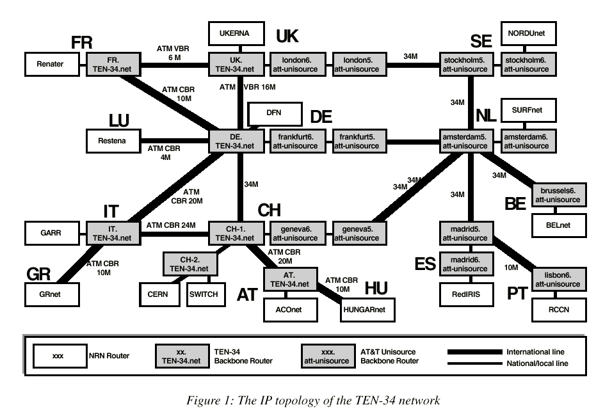
Topología de la red académica europea en 1996 (TEN-34)
Los rectángulos grises representan routers del backbone de la red europea.
Los rectángulos blancos representan los routers principales de conexión de las redes de los países
Notes:
Esta figura muestra un esquema general de la topología de la red TEN-34, que constituía el backbone de la red I+D europea en el año 1999. Aunque la topología mostrada ya no tiene ningún parecido con la actual la red es perfectamente válida como ejemplo.

Slide 69
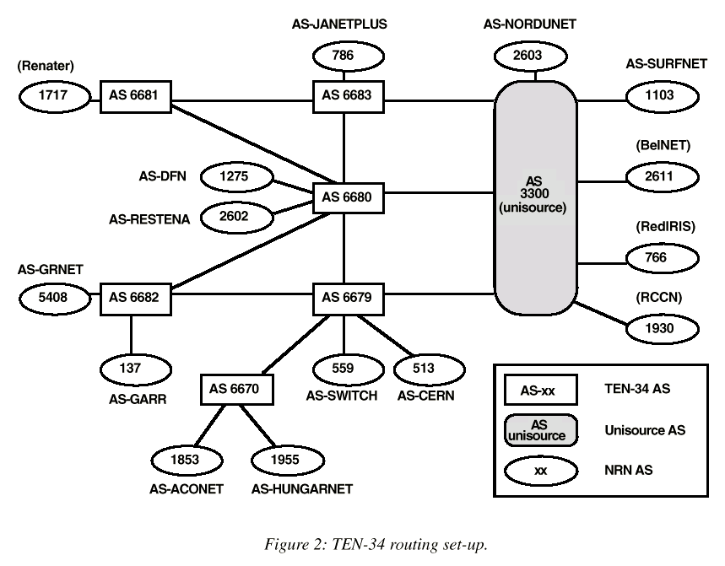
Sistemas autónomos de la red anterior
(UV)
65432
AS de una Red
Académica Nacional
Notes:
Esta figura, que se corresponde con la anterior, muestra la forma como están organizados los AS o Sistemas Autónomos de las redes de I+D europeas. Como se puede ver en la figura la red española de I+D, RedIRIS, tiene asignado el AS 766. Los AS de las diferentes redes nacionales intercambian entre sí información de routing mediante el protocolo BGP-4. Además podemos ver en la figura el AS 65432 que depende del AS 766 y pertenece a la Universidad de Valencia. El AS 65432 forma parte del rango de AS privados, que no deben intercambiar información con los AS públicos de Internet; por tanto este AS no intercambia con el resto información mediante BGP-4. El intercambio de rutas entre el AS 65432 y el AS 766 se consigue sencillamente integrando un router del AS 766 en el AS 65432 e indicando que redistribuya las rutas aprendidas de un AS en el otro.

Slide 70
Organización sin AS propio conectada a dos ISPs
Los ordenadores de la organización X se han de configurar con una IP de Y o de Z
En caso de fallo de un proveedor los ordenadores que salen por él quedan sin servicio
A 0.0.0.0/0 por Y
A 0.0.0.0/0 por Z
A 20.0.0.0/24 por α
A 30.0.0.0/24 por β
α
β
Organización X
AS 147
AS 504
Internet
Proveedor Y
Proveedor Z
Notes:
La conexión a dos ISP diferentes es la mejor manera de obtener una conexión a Internet de alta disponibilidad. Supongamos que la organización X desea tener una conexión a Internet de alta disponibilidad, y para ello contrata los servicios de dos ISPs, Y y Z. En condiciones normales cada ISP le asignará a la organización un rango de direcciones IP (supongamos que Y asigna la red 20.0.0.0/24 y Z la 30.0.0.0/24). A partir de este momento la organización puede asignar ordenadores a una u otra red, y con la adecuada configuración de los equipos será posible utilizar ambas conexiones.
Pero de esta forma no se consigue alta fiabilidad ya que cuando falle la conexión de Y los usuarios a los que se les hayan asignado direcciones 20.0.0.0/24 quedarán sin servicio, y análogamente para los usuarios del proveedor Z. Sería necesario renumerar los ordenadores para restablecer el servicio, lo cual no es una solución aceptable en un entorno de alta disponibilidad.
Puede verse un ejemplo concreto de la dificultad e inconvenientes de este tipo de configuraciones en el ejercicio 13.

Slide 71
Organización con AS propio conectada a dos ISPs
(AS ‘multihomed’)
Con un AS propio la organización X puede elegir la ruta óptima en cada momento para cada destino
En caso de fallo de un proveedor el tráfico se reencamina de forma automática
AS 812
Las direcciones son de X, no pertenencen a Y ni a Z
A
B
Organización X
AS 147
AS 504
Internet
Proveedor Y
Proveedor Z
Notes:
La solución adecuada al problema de la alta disponibilidad es la creación de un Sistema Autónomo propio para la organización X. Esto es lo que se conoce como una organización ‘multihomed’. El sistema autónomo de X intercambiará información de routing con los sistemas autónomos de los proveedores, Y y Z. No todos los routers de X necesitan hablar BGP, únicamente aquellos que tengan que soportan conexiones con los ISPs. (En nuestro ejemplo A y B).
En caso de fallo en alguna de las conexiones (la de Y o la de Z) el tráfico será automáticamente reencaminado por el otro proveedor. Incluso si se produjera un fallo por ejemplo en la conexión de Y con Internet los routers de X detectarían el problema y reencaminarían el tráfico para toda la Internet (excepto clientes de Y) hacia Z.
Los números de AS son únicos para cada red en la Internet y los asignan los RIR (Regional Internet Registry). Para poder disponer de un AS propio es requisito imprescindible disponer de dos conexiones a Internet por dos proveedores distintos.
Cuando una organización posee un AS propio sus direcciones IP no se las asigna ninguno de sus proveedores sino que las recibe directamente del RIR. De esta forma si X decide cambiar sus proveedores por otros nuevos conserva tanto su número de AS como sus direcciones IP.
Las organizaciones multihomed son un claro ejemplo de cuando no interesa que un determinado sistema autónomo sea utilizado como vía de tránsito por otros. Es evidente que la organización X no estará dispuesta a permitir que los ISP Y y Z le utilicen como vía de comunicación entre ellos, salvo que Y y Z estuvieran dispuestos a compensar a X con un sustancioso descuento en la tarifa por sus servicios. En ese caso podríamos considerar a la organización X como un ISP.

Slide 72
Sumario
Protocolos de resolución inversa de dir.
Ataques de protocolos de resolución de dir.
Protocolos de routing intra-AS
Concepto de sistema autónomo (AS) y protocolos de routing inter-AS
Arquitectura de Internet y puntos neutros de interconexión
Fragmentación
Protocolo IPv6
Historia y organización administrativa de Internet

Slide 73
Modelo jerárquico de Internet
Proveedor
ISP de tránsito
ISP de tránsito
ISP de tránsito
Cliente
ISP nacional
ISP nacional
ISP nacional
ISP nacional
ISP regional
ISP regional
ISP regional
ISP regional
ISP regional
ISP local
ISP local
ISP local
ISP local
ISP local
ISP local
Notes:
Desde sus orígenes Internet ha sido una red de redes, es decir un conjunto de sistemas autónomos interconectados. Algunos de estos sistemas autónomos tienen como objetivo dar acceso al usuario final, mientras que otros han sido creados con la finalidad de permitir la interconexión de otros sistemas autónomos. Aunque algunos ISP administran varios sistemas autónomos, podemos considerar a estos efectos que cada ISP tiene a su cargo un sistema autónomo. De forma natural Internet ha evolucionado hacia una estructura jerárquica con diferentes niveles en función del alcance de cada ISP; en este modelo un ISP de un determinado nivel es a la vez proveedor del ISP de nivel inferior y cliente del ISP de nivel superior.
La estructura jerárquica da lugar en ocasiones a ineficiencias, tal como se muestra en la figura, debido a que la intercomunicación entre dos usuarios requiere subir muchos niveles con el consiguiente costo en los recursos utilizados.

Slide 74
Interconexiones y relaciones en Internet
ISP
Exchange
ISP
Red IP cliente
Red IP cliente
Exchange
ISP
Exchange
ISP
ISP
ISP
Exchange
Red IP cliente
Red IP cliente
Red IP cliente
Proveedor
Proveedor
Peer
Servicio minorista
Servicio al por mayor
Acuedo de Peering
Clientes dialup
Cliente
Cliente
Peer

Slide 75
Puntos de interconexión
Los puntos de interconexión, también llamados puntos neutros de interconexión, IX ó IXP (Internet Exchange Point) ó CIX (Commercial Internet Exchange) facilitan el intercambio de tráfico entre ISPs
Los puntos de interconexión simplifican la infraestructura necesaria para que los ISP tengan conectividad entre ellos
El hecho de que dos ISPs estén conectados a un mismo IXP no conlleva automáticamente el intercambio de tráfico. Para ello es necesario que además establezcan un ‘acuerdo de peering’
Notes:
Las relaciones y acuerdos de interconectividad entre ISP se rigen por reglas algo diferentes de las que rigen la relación de los clientes finales con los ISPs. Estos acuerdos se conocen con el nombre acuerdos entre iguales o acuerdos de ‘peering’ (ISP-ISP). El aspecto fundamental a tener en cuenta al establecer un acuerdo de peering es el tamaño relativo de los ISP; si un ISP es mucho más grande que el otro se considera que la interconexión de ambos beneficia sobre todo al pequeño, por lo que este debe compensar económicamente al primero por la interconexión de sus AS.

Slide 76
Acuerdo de peering
Un acuerdo de ‘peering’ (acuerdo entre pares) es el que realizan dos ISPs cuando acuerdan intercambiar tráfico sin cobrarse por el servicio que mutuamente se prestan
El término suele aplicarse a cualquier acuerdo de intercambio de tráfico entre ISPs, incluso cuando hay pago por el servicio. Esto ocurre normalmente cuando los dos ISPs son de tamaño muy diferente (el pequeño paga al grande)
Para que el intercambio de tráfico sea posible es preciso que las redes estén interconectadas, bien directamente o mediante un punto de interconexión
Técnicamente el acuerdo de peering se realiza permitiendo a dos routers intercambiar información de sus respectivos procesos BGP. Cada ISP se identifica por su número de AS
El objetivo final es conseguir la accesibilidad global, es decir que cualquier red sea accesible, independientemente de su ubicación geográfica o del ISP que le de servicio

Slide 77
Principales puntos de interconexión de Internet
Nombre | Ubicación | Creación | Miembros(ISPs) | Tráfico (Gb/s) | URL
AMS-IX | Amsterdam | 1997 | 341 | 520 | www.ams-ix.net
DE-CIX | Frankfurt | 1995 | 330 | 460 | www.de-cix.net
LINX | Londres | 1994 | 342 | 303 | www.linx.net
Equinix | Varias | 1998 | 386 | 291 | www.equinix.com
JPNAP | Tokyo | 2001 | 44 | 170 | www.jpnap.net
Netnod | Estocolmo | 1997 | 50 | 97 | www.netnod.se
MSK-IX | Moscú | 1995 | 254 | 100 | www.msk-ix.ru
JPIX | Tokyo | 1997 | 113 | 88 | www.jpid.ad.jp
BIX | Budapest | 1996 | 46 | 63 | www.bix.hu
ESPANIX | Madrid | 1997 | 45 | 74 | www.espanix.net
NIX.CZ | Praga | 1996 | 91 | 54 | www.nix.cz
HKIX | Hong Kong | 1995 | 100 | 60 | www.hkix.net
Any2 | EEUU | 2005 | 165 | ?? | www.coresite.com
PaNAP | Paris | 2005 | 141 | N/A | www.panap.fr
NYIIX | Nueva York | 1996 | 102 | 52 | www.nyiix.net
PLIX | Varsovia | 2006 | 113 | 42 | www.plix.pl
UA-IX | Kiev | 2000 | 94 | 34 | www.ix.net.ua
KINX | Seul | 2000 | 53 | 35 | www.kinx.net
MIX | Milan | 2000 | 76 | 26 | www.mix-it.net

Slide 78
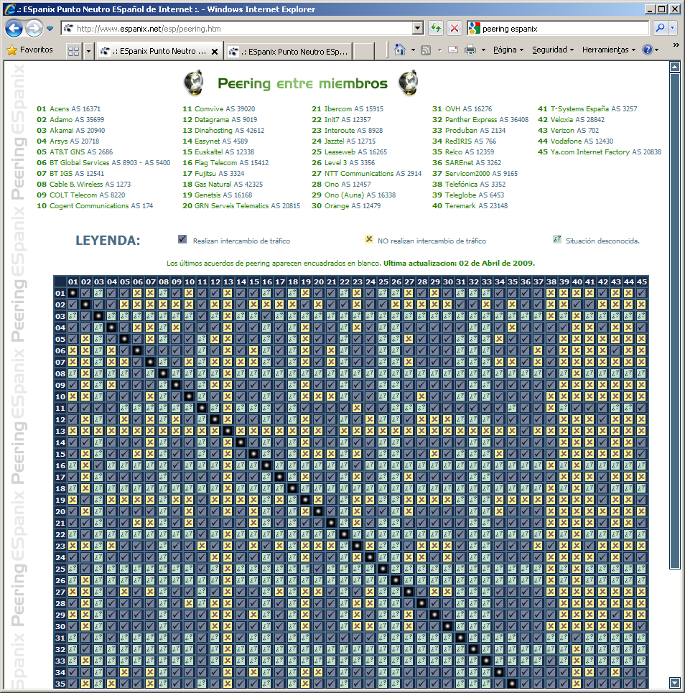

Slide 79
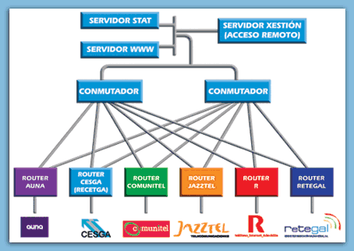
Esquema de GALNIX (punto neutro de interconexión de Galicia)

Slide 80
Sumario
Protocolos de resolución inversa de dir.
Ataques de protocolos de resolución de dir.
Protocolos de routing intra-AS
Concepto de sistema autónomo (AS) y protocolos de routing inter-AS
Arquitectura de Internet y puntos neutros de interconexión
Fragmentación
Protocolo IPv6
Historia y organización administrativa de Internet

Slide 81
MTU (Maximum Transfer Unit)
Cada tecnología del nivel de enlace tiene un tamaño máximo de trama que puede transmitir, que se conoce como la MTU de dicha red:
Nivel de enlace | MTU (bytes)
PPP normal | 1500
PPP bajo retardo | 296
Frame Relay | 1600 (valor por defecto)
Ethernet (DIX) | 1500
Ethernet con ‘jumbo’ frames | Alrededor de 9000
WiFi (802.11) | 2272
Token Ring 4 Mb/s | 4440 (valor por defecto)
FDDI | 4500
En un router, host, conmutador, etc. cada interfaz tienen un valor de MTU característico que depende del tipo de interfaz

Slide 82
Pros y contras de una MTU grande
Ventajas:
  Mejora la eficiencia y reduce el overhead, pues se consume menos ancho de banda en el envío de cabeceras
  Reduce la carga de CPU en hosts, routers y conmutadores al procesar menos paquetes por segundo para un caudal dado
Inconvenientes:
  Requiere más memoria (buffers mayores)
  En caso de que se pierdan paquetes por errores o problemas de congestión la pérdida es mayor
  En líneas de baja velocidad el envío de un paquete grande puede bloquear la interfaz de salida durante demasiado tiempo, pudiendo causar problemas para el envío de paquetes urgentes

Slide 83
Fragmentación en IP
Siempre que se envía un datagrama IP en una red viaja ‘envuelto’ en una trama del nivel de enlace. Si el datagrama es demasiado grande se ha de partir en otros mas pequeños para que quepan en la MTU disponible
La fragmentación puede ser de dos tipos:
  Fragmentación en origen: la hacen los hosts cuando han preparado un paquete IP mayor que la MTU de la interfaz por la que se ha de enviar
  Fragmentación en ruta: la hacen los routers cuando les llega por una interfaz un paquete más grande que la MTU de la interfaz por la que tiene que salir

Slide 84
Fragmentación en origen (host)
Ethernet DIX
B
A
MTU 1500
Datagrama UDP (8172 bytes)
Cab. UDP | Datos
Datagrama IP (8192 bytes)
Cab. IP | Cab. UDP | Datos
Cab.IP | Cab.UDP | Datos F1
Cab.IP | Datos F2
Cab.IP | Datos F3
Cab.IP | Datos F4
Cab.IP | Datos F5
Cab.IP | Datos F6
Fragmento 1 (1500 bytes)
Fragmento 2 (1500 bytes)
Fragmento 3 (1500 bytes)
Fragmento 4 (1500 bytes)
Fragmento 5 (1500 bytes)
Fragmento 6 (792 bytes)

Slide 85
Fragmentación en ruta (router)
Ethernet DIX
A
B
MTU 4440
MTU 1500
Segmento TCP (4420 bytes)
Cab. TCP | Datos
Datagrama IP (4440 bytes)
Cab. IP | Cab. TCP | Datos
Cab. IP | Cab. TCP | Datos F1
Cab. IP | Datos F2
Cab. IP | Datos F3
Fragmento 1 (1500 bytes)
Fragmento 2 (1500 bytes)
Fragmento 3 (1480 bytes)

Slide 86
Fragmentación múltiple en ruta
Ethernet DIX
Modem 56 Kb/s
B
A
MTU 296
(PPP bajo
retardo)
MTU 1500
MTU 4440
Datagrama IP (4440 bytes)
IP | TCP | Datos
IP | T | Datos F1
IP | Datos F2
IP | Datos F3
140 bytes
IP | T | F1.1
IP | F1.2
IP | F1.3
IP | F1.4
IP | F1.5
IP | F1.6
292 bytes
292 bytes
292 bytes
292 bytes
292 bytes
Aunque no representado en la figura el fragmento F2 también se divide en seis fragmentos
IP | F3.1
IP | F3.2
IP | F3.3
IP | F3.4
IP | F3.5
IP | F3.6
292 bytes
292 bytes
292 bytes
292 bytes
292 bytes
120 bytes

Slide 87
Campos de fragmentación en la cabecera IP
32 bits
Línea 2
Identificación | Res. | DF | MF | Desplazam. de Fragmento
Los fragmentos reciben la misma cabecera que el datagrama original salvo por los campos ‘Longitud Total’, ‘MF’ y ‘Desplazamiento del Fragmento’.
Todos los fragmentos de un datagrama se identifican por el campo ‘Identificación’.
Todos los fragmentos, menos el último, tienen a 1 el bit MF (More Fragments).
La unidad básica de fragmentación son 8 bytes de datos (sin contar la cabecera IP). Los datos se reparten en tantos fragmentos como haga falta, todos múltiplos de 8 bytes, salvo quizás el último
Toda red debe aceptar un MTU de al menos 68 bytes. El mínimo recomendado en IPv4 es de 576 bytes.

Slide 88
Fragmentación múltiple
 | Id. | Long | DF | MF | Desplaz. | Datos
4420 bytes
Token Ring
Datagrama Original | XXX | 4440 | 0 | 0 | 0 | ABCDEF GHIJKL MNOPQR
Fragmento 1 | XXX | 1500 | 0 | 1 | 0 | ABCDEF
Fragmento 2 | XXX | 1500 | 0 | 1 | 185 | GHIJKL
Fragmento 3 | XXX | 1480 | 0 | 0 | 370 | MNOPQR
1480 bytes
E-net DIX
1480 bytes
1460 bytes
Fragm. 3.1 | XXX | 292 | 0 | 1 | 370 | M
Fragm. 3.2 | XXX | 292 | 0 | 1 | 404 | N
Fragm. 3.3 | XXX | 292 | 0 | 1 | 438 | O
Fragm. 3.4 | XXX | 292 | 0 | 1 | 472 | P
Fragm. 3.5 | XXX | 292 | 0 | 1 | 506 | Q
Fragm. 3.6 | XXX | 120 | 0 | 0 | 540 | R
272 bytes
272 bytes
PPP Bajo Retardo
272 bytes
272 bytes
272 bytes
100 bytes
El campo Desplaz. cuenta los bytes en grupos de 8 (1480 / 8 = 185)

Slide 89
Bit DF (Don’t Fragment)
Indica que el datagrama no se debe fragmentar
Se usa:
  Cuando se sabe o se sospecha que el host de destino no está capacitado para reensamblar fragmentos (p. ej.: estaciones ‘diskless’).
  Cuando se quiere evitar la fragmentación en ruta mediante la técnica denominada ‘descubrimiento de la MTU del trayecto’ o ‘Path MTU discovery’ (RFC 1191)
El bit DF se pone cuando en el ping de windows se utiliza la opción -f

Slide 90
Funcionamiento del ‘Path MTU Discovery’
1: A envía a B un paquete de 4020 bytes con DF=1.
Ethernet DIX
B
A
1060 DF
1500 DF
4020 DF
1500 DF
X
Max 1500
3: A fragmenta la información y a partir de ahora no mandará a B paquetes de más de 1500 bytes. Sigue usando el bit DF.
2: X descarta el paquete y responde a A con un mensaje ICMP ‘destino inaccesible’. En el mensaje le indica que si hubiera sido de 1500 bytes habría pasado.
Paquete normal
ICMP ‘Destination Unreachable’

Slide 91
Uso de ‘Path MTU Discovery’ (PMTUD)
Normalmente una vez descubierta la MTU del trayecto el emisor mantiene puesto el bit DF; así si la MTU se reduce por un cambio en la ruta el emisor se da cuenta porque el paquete es rechazado
También puede ocurrir que el cambio de ruta dé lugar a una MTU mayor. Por eso muchas implementaciones envían periódicamente un paquete ’sonda’ de mayor tamaño. En Linux esto se hace por defecto cada 10 minutos.
Muchos cortafuegos bloquean el paso de mensajes ICMP de cualquier tipo. En estos casos el PMTUD no funciona y se produce lo que se conoce como un ‘agujero negro’. El emisor de los paquetes de prueba ha de ‘imaginar’ lo que está ocurriendo y probar a bajar el tamaño de los paquetes.

Slide 92
Preguntas sobre fragmentación (I)
P: Cuando se emite un datagrama IP, ¿se ha de asignar siempre un valor al campo Identificación, o solo cuando el datagrama se vaya a fragmentar?
R: A priori el host emisor no sabe si el datagrama se va a tener que fragmentar más adelante (salvo que esté utilizando el bit DF o que la IP de destino esté en la misma red). Ante la duda siempre ha de poner un valor en el campo ‘identificación’. Dicho valor ha de ser único para ese datagrama durante toda su vida previsible.
Notes:
El campo Identificación se utiliza para identificar los diferentes fragmentos que se puedan producir de un datagrama, algo parecido a un número de serie. Si el datagrama no se fragmenta este campo es innecesario, por lo que podría dejarse a cero. Sin embargo el host emisor no puede saber a priori si el datagrama se va o no a fragmentar y los routers no pueden alterar su valor. Por tanto el host emisor debe marcar todos los datagramas con un valor único en el campo Identificación ante la posibilidad de que sean fragmentados más tarde. Al tratarse de un campo de 16 bits (65536 valores diferentes) el riesgo de que dos datagramas distintos tengan el mismo valor en el campo Identificación es muy pequeño.
En principio cada fragmento de un datagrama puede seguir una ruta diferente. Por este motivo si utilizamos las opciones que permiten marcar la ruta a seguir (strict source route y loose source route) y el datagrama se fragmenta las opciones se copian en todos los fragmentos. En cambio si lo único que queremos es saber que ruta se ha seguido (opciones record route y timestamp) se considera suficiente registrar la ruta del primer fragmento, suponiendo que esta es la más normal y que seguramente los demás seguirán la misma ruta.
La cabecera IP puede llegar a tener, con opciones, 60 bytes. En algún caso (opciones strict o loose source route) se tiene que copiar dicha cabecera íntegra en cada fragmento. Además cada fragmento debe llevar como mínimo ocho bytes de datos, que es el fragmento más pequeño posible. Por tanto el tamaño mínimo de MTU en IPv4 es de 68 bytes.

Slide 93
Preguntas sobre fragmentación (II)
P: ¿Qué campos deben coincidir en todos los fragmentos que un host recibe de otro?
R:
  Identificación
  Direcciones IP de origen y destino
  Protocolo (TCP, UDP, ICMP, etc.)
Notes:
El campo Identificación se utiliza para identificar los diferentes fragmentos que se puedan producir de un datagrama, algo parecido a un número de serie. Si el datagrama no se fragmenta este campo es innecesario, por lo que podría dejarse a cero. Sin embargo el host emisor no puede saber a priori si el datagrama se va o no a fragmentar y los routers no pueden alterar su valor. Por tanto el host emisor debe marcar todos los datagramas con un valor único en el campo Identificación ante la posibilidad de que sean fragmentados más tarde. Al tratarse de un campo de 16 bits (65536 valores diferentes) el riesgo de que dos datagramas distintos tengan el mismo valor en el campo Identificación es muy pequeño.
En principio cada fragmento de un datagrama puede seguir una ruta diferente. Por este motivo si utilizamos las opciones que permiten marcar la ruta a seguir (strict source route y loose source route) y el datagrama se fragmenta las opciones se copian en todos los fragmentos. En cambio si lo único que queremos es saber que ruta se ha seguido (opciones record route y timestamp) se considera suficiente registrar la ruta del primer fragmento, suponiendo que esta es la más normal y que seguramente los demás seguirán la misma ruta.
La cabecera IP puede llegar a tener, con opciones, 60 bytes. En algún caso (opciones strict o loose source route) se tiene que copiar dicha cabecera íntegra en cada fragmento. Además cada fragmento debe llevar como mínimo ocho bytes de datos, que es el fragmento más pequeño posible. Por tanto el tamaño mínimo de MTU en IPv4 es de 68 bytes.

Slide 94
Preguntas sobre fragmentación (III)
P: En caso de fragmentación las opciones de la cabecera IP (record route, timestamp, strict source route y loose source route), ¿han de copiarse en todos los fragmentos o solo en el primero?
R: Las opciones que implican anotar la ruta utilizada (record route y timestamp) solo se copian en el primer fragmento. Las opciones que implican un efecto sobre la ruta seguida (strict source route y loose source route) se copian en todos los fragmentos
Notes:
El campo Identificación se utiliza para identificar los diferentes fragmentos que se puedan producir de un datagrama, algo parecido a un número de serie. Si el datagrama no se fragmenta este campo es innecesario, por lo que podría dejarse a cero. Sin embargo el host emisor no puede saber a priori si el datagrama se va o no a fragmentar y los routers no pueden alterar su valor. Por tanto el host emisor debe marcar todos los datagramas con un valor único en el campo Identificación ante la posibilidad de que sean fragmentados más tarde. Al tratarse de un campo de 16 bits (65536 valores diferentes) el riesgo de que dos datagramas distintos tengan el mismo valor en el campo Identificación es muy pequeño.
En principio cada fragmento de un datagrama puede seguir una ruta diferente. Por este motivo si utilizamos las opciones que permiten marcar la ruta a seguir (strict source route y loose source route) y el datagrama se fragmenta las opciones se copian en todos los fragmentos. En cambio si lo único que queremos es saber que ruta se ha seguido (opciones record route y timestamp) se considera suficiente registrar la ruta del primer fragmento, suponiendo que esta es la más normal y que seguramente los demás seguirán la misma ruta.
La cabecera IP puede llegar a tener, con opciones, 60 bytes. En algún caso (opciones strict o loose source route) se tiene que copiar dicha cabecera íntegra en cada fragmento. Además cada fragmento debe llevar como mínimo ocho bytes de datos, que es el fragmento más pequeño posible. Por tanto el tamaño mínimo de MTU en IPv4 es de 68 bytes.

Slide 95
Preguntas sobre fragmentación (IV)
P: Si un fragmento se pierde el host receptor no podrá reensamblar el datagrama original; ¿cuanto tiempo esperará el host antes de considerar que se ha perdido
y descartar los demás fragmentos?
R: El nivel de red en el host receptor va decrementando el TTL de cada fragmento a razón de 1 por segundo. Cuando uno de los TTL vale 0 se descartan todos los fragmentos del mismo datagrama
Los fragmentos no se reenvían. Si al reensamblar falta algún fragmento se descarta el datagrama completo
Notes:
Cuando el host recibe un fragmento de datagrama lo almacena en su buffer a la espera de recibir el resto. Mientras el fragmento está en el buffer su TTL se reduce a razón de uno por segundo, siendo descartado cuando el TTL vale cero. Si la separación en el tiempo de llegada de los fragmentos es tal que para cuando llega el último ya se ha descartado el primero el host no podrá reensamblar el datagrama, y los fragmentos restantes irán expirando paulatinamente. En el caso de que protocolos de nivel superior (TCP por ejemplo) retransmitan el datagrama perdido se reenviará el datagrama completo, con otro Identificador; a todos los efectos este es un datagrama nuevo y distinto del anterior, por lo que el host receptor no podrá aprovechar fragmentos del primer envío para reensamblar los fragmentos del segundo. Es preciso que lleguen todos los fragmentos en un mismo envío para que el datagrama sea reensamblado con éxito.
Si un datagrama de 4020 bytes pasa de Token Ring a Ethernet se genera la siguiente secuencia de fragmentos (indicamos tamaños totales, con cabecera IP): 1500-1500-1060 (se generan 40 bytes extra debido a las nuevas cabeceras IP que se producen). Cuando estos tres datagramas pasan a la red PPP se genera la siguiente secuencia de datagramas (16 en total):
292-292-292-292-292-140-292-292-292-292-292-140-292-292-292-244
En cambio cuando el datagrama Token Ring pasa directamente a la red PPP la secuencia de fragmentos (15 en total) está formada por 14 de 292 bytes y uno de 212.
Por tanto la fragmentación se realiza de forma diferente en ambos casos.

Slide 96
Preguntas sobre fragmentación (V)
P: ¿ De que manera limita el TTL utilizado el número máximo de paquetes por segundo que puede enviar un host a un destino determinado cuando hay fragmentación?
R: El TTL establece la vida máxima (en segundos) de los fragmentos. En ese tiempo no puede aparecer un nuevo datagrama con la misma identificación.
El campo identificación tiene 16 bits, por lo que el número máximo de identificadores que puede haber es de 2¹⁶ = 65535.
El caudal máximo será pues de 65535/TTL. Con TTL=64 tenemos 1024 pps como máximo, con TTL = 128 será 512 pps y con TTL = 255 será no más de 256 pps. Esta limitación se aplica para cada pareja de IP origen-destino y para cada posible valor del campo protocolo (TCP, UDP etc.)
Notes:
Cuando el host recibe un fragmento de datagrama lo almacena en su buffer a la espera de recibir el resto. Mientras el fragmento está en el buffer su TTL se reduce a razón de uno por segundo, siendo descartado cuando el TTL vale cero. Si la separación en el tiempo de llegada de los fragmentos es tal que para cuando llega el último ya se ha descartado el primero el host no podrá reensamblar el datagrama, y los fragmentos restantes irán expirando paulatinamente. En el caso de que protocolos de nivel superior (TCP por ejemplo) retransmitan el datagrama perdido se reenviará el datagrama completo, con otro Identificador; a todos los efectos este es un datagrama nuevo y distinto del anterior, por lo que el host receptor no podrá aprovechar fragmentos del primer envío para reensamblar los fragmentos del segundo. Es preciso que lleguen todos los fragmentos en un mismo envío para que el datagrama sea reensamblado con éxito.
Si un datagrama de 4020 bytes pasa de Token Ring a Ethernet se genera la siguiente secuencia de fragmentos (indicamos tamaños totales, con cabecera IP): 1500-1500-1060 (se generan 40 bytes extra debido a las nuevas cabeceras IP que se producen). Cuando estos tres datagramas pasan a la red PPP se genera la siguiente secuencia de datagramas (16 en total):
292-292-292-292-292-140-292-292-292-292-292-140-292-292-292-244
En cambio cuando el datagrama Token Ring pasa directamente a la red PPP la secuencia de fragmentos (15 en total) está formada por 14 de 292 bytes y uno de 212.
Por tanto la fragmentación se realiza de forma diferente en ambos casos.

Slide 97
Preguntas sobre fragmentación (VI)
Un datagrama de 4020 bytes de carga útil pasa de una red Token Ring con MTU 4400 a una Ethernet DIX (MTU 1500) y después a un enlace PPP con bajo retardo (MTU 296). Si ese mismo datagrama pasara directamente de la red Token Ring al enlace PPP (sin pasar por la Ethernet) ¿habría alguna diferencia en los fragmentos resultantes?
Caso TR-> Eth->PPP, 16 fragmentos:
5 fr. de 292 + 1 de 140 + 5 de 292 + 1 de 140 + 3 de 292 + 1 de 264
Caso TR-> PPP, 15 fragmentos:
14 fragmentos de 292 bytes + 1 de 232
Notes:
Cuando el host recibe un fragmento de datagrama lo almacena en su buffer a la espera de recibir el resto. Mientras el fragmento está en el buffer su TTL se reduce a razón de uno por segundo, siendo descartado cuando el TTL vale cero. Si la separación en el tiempo de llegada de los fragmentos es tal que para cuando llega el último ya se ha descartado el primero el host no podrá reensamblar el datagrama, y los fragmentos restantes irán expirando paulatinamente. En el caso de que protocolos de nivel superior (TCP por ejemplo) retransmitan el datagrama perdido se reenviará el datagrama completo, con otro Identificador; a todos los efectos este es un datagrama nuevo y distinto del anterior, por lo que el host receptor no podrá aprovechar fragmentos del primer envío para reensamblar los fragmentos del segundo. Es preciso que lleguen todos los fragmentos en un mismo envío para que el datagrama sea reensamblado con éxito.
Si un datagrama de 4020 bytes de carga útil pasa de Token Ring a Ethernet se genera la siguiente secuencia de fragmentos (indicamos tamaños totales, con cabecera IP): 1500-1500-1060 (se generan 40 bytes extra debido a las nuevas cabeceras IP que se producen). Cuando estos tres datagramas pasan a la red PPP se genera la siguiente secuencia de datagramas (16 en total):
292-292-292-292-292-140-292-292-292-292-292-140-292-292-292-264
En cambio cuando el datagrama Token Ring pasa directamente a la red PPP la secuencia de fragmentos (15 en total) está formada por 14 de 292 bytes y uno de 232.
Por tanto la fragmentación se realiza de forma diferente en ambos casos.

Slide 98
Sumario
Protocolos de resolución inversa de dir.
Ataques de protocolos de resolución de dir.
Protocolos de routing intra-AS
Concepto de sistema autónomo (AS) y protocolos de routing inter-AS
Arquitectura de Internet y puntos neutros de interconexión
Fragmentación
Protocolo IPv6
Historia y organización administrativa de Internet

Slide 99
Protocolo IPv6
Desarrollado fundamentalmente para resolver el problema de escasez de direcciones de IPv4
De paso incorporó mejoras en seguridad, eficiencia, calidad de servicio, multicast, etc.
Especificado en RFC 1883 (12/1995). Modificado (campo DS) en RFC 2460 (12/1998)

Slide 100
Objetivos de IPv6
Direcciones: Pasa a direcciones de 128 bits.
Eficiencia: Simplifica cabeceras. Omite checksum.
Seguridad: Posibilidad de incorporar mecanismos de privacidad y validación mediante criptografía
Calidad de Servicio: Previsto soporte de tráfico en tiempo real o urgente
Multicast: Mejora el soporte de este tipo de tráfico
Sencillez: posibilidad de autoconfiguración de equipos (sin necesidad de un servidor central)
Movilidad: Permite movilidad manteniendo la dirección IP
Evolución: Contempla un mecanismo para añadir futuras opciones.
Compatibilidad: puede coexistir con IPv4

Slide 101
40 bytes
Cabecera IPv6
20 bytes
Cabecera IPv4

Slide 102
Direcciones IPv6
Inicialmente se plantearon tres propuestas para la longitud de las direcciones: 8, 16 y 20 bytes
8 bytes era suficiente para resolver el problema de direcciones, pero no habría permitido la autoconfiguración a partir de dirección MAC
20 bytes: era el formato utilizado en CLNP (protocolo OSI análogo a IP). Fácil de implementar (ya había cosas hechas) pero impopular por ser OSI (la ‘competencia’)
16 bytes: fue la solución aceptada. En teoría capaz de ofrecer 2¹²⁸ = 3,4 x 10³⁸ direcciones. En la práctica son 2⁶⁴ = 1,8 x 10¹⁹

Slide 103
Direcciones IPv6
Todas las direcciones son ‘classless’
Las direcciones se escriben con dígitos hexadecimales agrupados de cuatro en cuatro (las letras en minúsculas):
8000:0000:0000:0123:0067:0000:89ab:cdef
Dentro de cada grupo los ceros no significativos (a la izquierda) pueden omitirse:
    8000:0000:0000:123:67:0000:89ab:cdef
Si uno o más grupos contiguos son todo ceros se pueden abreviar con dobles dos puntos. Esto solo puede hacerse una vez:
8000::123:67:0000:89ab:cdef
No hay una dirección broadcast, en su lugar hay una dirección ‘a todos los nodos’:
ff02:0:0:0:0:0:0:1
Las direcciones IPv4 se expresan utilizando un rango reservado y con una notación mixta, hexadecimal-decimal. Ej., la dirección 147.156.135.22 sería:
::ffff:147.156.135.22

Slide 104
Clasificación de direcciones IPv6
Prefijo | Valores | Uso
::/128 | :: | La dirección todo ceros significa ausencia de dirección
::1/128 | ::1 | Dirección loopback (corresponde a 127.0.0.1 de IPv4)
::ffff:0:0/96 | ::ffff:%%%%:%%%% | Dirección IPv4 mapeada (para traducciones IPv4-IPv6)
2000::/3 | 2%%%:* 3%%%:* | Direcciones unicast globales
2001:db8::/32 | 2001:db8:* | Rango utilizado para documentación (ejemplos de configuración, etc.)
2002::/16 | 2002:* | Direcciones 6to4 (para comunicar nodos IPv6 a través de nodos IPv4)
fc00::/7 | fc%%:* fd%%:* | Direcciones locales únicas según RFC 4193 (similar a las direcciones privadas de IPv4)
fe80::/10 | fe8%:* fe9%:* fea%:* feb%:* | Direcciones locales al enlace. (Equivalente al rango 169.254.0.0/16 de IPv4)
ff00::/8 | ff%%:* | Direcciones multicast
% representa cualquier dígito hexadecimal
* representa cualquier grupo (o grupos) de cuatro dígitos hexadecimales

Slide 105
Direcciones unicast en IPv6 (2000::/3)
Formato estándar
3
13
8
24
16
64
FP | TLA | Res | NLA | SLA | Interface ID
Toplogía pública |  |  |  | Toplogía de organización | Interfaz
Parte red |  |  |  |  | Parte host
Formato RIPE
3
13
13
6
13
16
64
FP | TLA | Sub TLA | Res | NLA | SLA | Interface ID
Toplogía pública |  |  |  |  | Toplogía de organización | Interfaz
Parte red |  |  |  |  |  | Parte host
FP: Format Prefix (siempre 001)
TLA: Top Level Agregator
NLA: Next Level Agregator
SLA: Site level Agregator
RIPE
16 bits
(2001)
RedIRIS
19 bits
(0720)
UV
13 bits
(1014)
Interno
16 bits

Slide 106
Autoconfiguración ‘stateless’ en IPv6
Desde el punto de vista de un host las direcciones IPv6 siempre tienen la parte red de 8 bytes y la parte host de 8 bytes
En la autoconfiguración el host construye su propia dirección a partir de:
  La parte red (8 bytes) que le indica el router
  La parte host (8 bytes) que construye él a partir de su dirección MAC (expandida a 8 bytes).
Si el host no tiene MAC se inventa un identificador al azar (con suerte no coincidirá con ningún otro de la red).
También es posible asignar direcciones por DHCPv6 o manualmente (útil para servidores)

Slide 107
Conversión de direcciones MAC de 6 a 8 bytes (EUI-48 a EUI-64)
3
5
Formato EUI-64 (IEEE):
OUI | Equipo
Conversión EUI-48 → EUI-64 para IPv6:
xxxxxx00 | cd | ef | gh | ij | kl
xxxxxx10 | cd | ef | 0xFF | 0xFE | gh | ij | kl
Bit I/G (Individual/Grupo) 0/1
Bit G/L (Global/Local) 0/1. (Este bit se cambia al hacer la conversión)

Slide 108
Autoconfiguración en IPv6 (RFC 4862, 9/2007)
Router IPv6
Prefijo red: 2001:0720:1014:0002
2: Respuesta (unicast): El prefijo es 2001:720:1014:2
2
1: ¿Me podéis decir el prefijo de esta red?
(mensaje ICMPv6 Router discovery, enviado multicast a todos los routers IPv6)
1
Host IPv6
MAC: 0008:0267:5cca
EUI-64: 0208:02ff:fe67:5cca
IPv6: ??
3: Entonces mi dirección IPv6 debe ser 2001:720:1014:2:208:2ff:fe67:5cca

Slide 109
Autoconfiguración ‘stateless’ en IPv6
En IPv4 el uso de DHCP automático es lo mas próximo a autoconfiguración.
Pero el DHCP tenía dos inconvenientes:
  Si se perdía la comunicación con el servidor el servicio no estaba disponible
  Si el servidor se reiniciaba se perdía todo rastro de la asignación de direcciones, había que liberar todas las direcciones asignadas y pedirlas nuevamente. La configuración tenía ‘estado’
Con la ‘Stateless address autoconfiguration (SLAAC) de IPv6 se evitan estos dos inconvenientes.

Slide 110
Fragmentación en IPv6
La fragmentación se hace utilizando los mismos campos que en IPv4, pero la fragmentación en ruta está prohibida.
Cuando hay fragmentación los datos correspondientes (Identificación, fragment offset, etc) se colocan en una cabecera de opciones adicional
En cualquier caso, la fragmentación intenta evitarse de dos maneras:
  Mediante la técnica de descubrimiento de la MTU del trayecto, que se considera altamente recomendable.
  Requiriendo que todos los nodos soporten una MTU mínima de 1280 bytes. Esto reduce la necesidad de fragmentación

Slide 111
Opciones en IPv6
En IPv4 las opciones formaban parte de la cabecera. Esto causaba problemas de rendimiento porque cuando el paquete tenía opciones el router tenía que procesar una cabecera más compleja
En IPv6 las opciones se han sacado de la cabecera y forman ahora cabeceras adicionales que se insertan entre la cabecera IPv6 y la de transporte. Esto se indica mediante el campo ‘siguiente cabecera’. Se pueden insertar varias cabeceras opcionales encadenándolas
Ejemplos de cabeceras opcionales:
  Cabecera de fragmentación
  Cabecera de routing (record route)
  Cabecera de routing desde el origen (source routing)

Slide 112
Opciones en IPv6
Se expresan como cabeceras adicionales encadenadas:
Cabecera procesada por todos los routers
Cabecera IPv6
Siguiente Cab. = TCP
Cabecera TCP
+ Datos
Cabecera procesada en el host de destino
Cabecera IPv6
Siguiente Cab. = Routing
Cabecera Routing
Siguiente Cab. = TCP
Cabecera TCP
+ Datos
Cabecera IPv6
Siguiente Cab. = Routing
Cabecera Routing
Siguiente Cab. = Fragment.
Cabecera Fragment.
Siguiente Cab. = TCP
Cab. TCP +
Fragmento de Datos

Slide 113
Mejoras introducidas en IPv4
(o por qué ha tardado tanto en extenderse IPv6)
Direcciones: NAT (Network Address Translation)
Reducción tablas de routing: CIDR (RFC 1817, 8/1995)
Seguridad: IPSEC (RFC 2410, 11/1998).
Calidad de Servicio: Intserv (RFC 1633, 6/1994) y Diffserv (RFC 2475, 12/1998)
Multicast: ámbito administrativo: RFC2365 (7/1998)
Movilidad: IP móvil
Autoconfiguración: DHCP

Slide 114
Situación actual de IPv6
En la segunda mitad de los 90 parecía inminente el cambio a IPv6.
Sin embargo las expectativas de evolución no se han cumplido. La principal razón ha sido la aparición del NAT.
Por otro lado la mayoría de las mejoras de IPv6 se han incorporado también en IPv4
Fabricantes e ISPs han mostrado hasta ahora poco interés por IPv6, pero por fin ‘despega’. Ej.: Linux 2.6.12 (2005) y Windows Vista (2007) incorporan IPv6 de forma estándar
Esto se ha debido en buena medida a la presión de los países de la zona del Pacífico: Japón, China y Corea del Sur

Slide 115
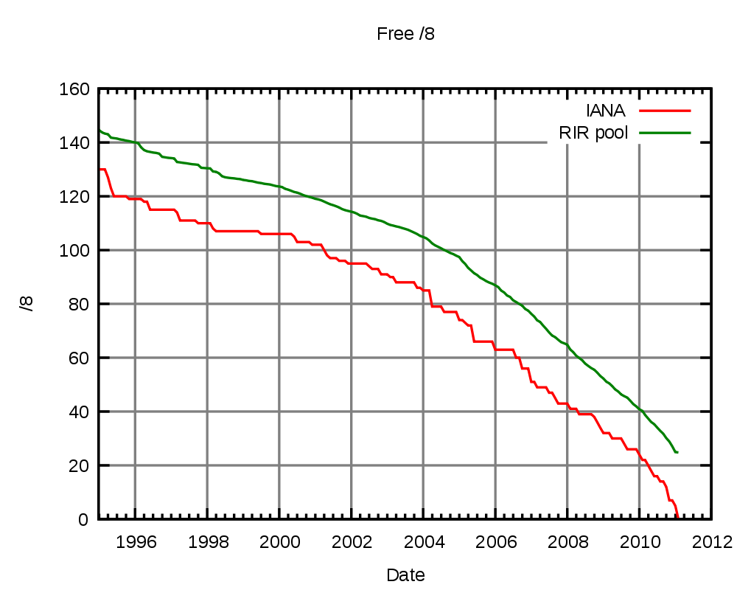
El IANA asignó su último bloque de direcciones IPv4 el 31 de enero de 2011

Slide 116
Posibles estrategias de migración de IPv4 a IPv6
Pila dual (“Dual stack”): cada nodo (host o router) soporta IPv4 e IPv6 simultáneamente, como si fueran protocolos independientes. Es la más utilizada actualmente.
Túneles: las redes que soportan IPv6 se comunican a través de zonas que no lo soportan encapsulando el tráfico en datagramas IPv4
Traducción: Algunos nodos de la red (que son “Dual Stack”) se encargan de actuar como pasarelas o ‘proxies’ convirtiendo los paquetes de un protocolo en el otro. Generalmente estos dispositivos han de actuar a nivel de aplicación ya que cuando lo hacen a nivel de red o transporte son poco fiables

Slide 117
Ejercicio
P: En IPv6 se modifica de forma sustancial la cabecera del datagrama debido al aumento de longitud de las direcciones (de 32 a 128 bits). ¿Como afecta esto a los puentes?
R: De ninguna forma. Los puentes solo manejan direcciones MAC (que no cambian en IPv6). Desde el punto de vista de los puentes la cabecera IP forma parte de los datos.

Slide 118
Sumario
Protocolos de resolución inversa de dir.
Ataques de protocolos de resolución de dir.
Protocolos de routing intra-AS
Concepto de sistema autónomo (AS) y protocolos de routing inter-AS
Arquitectura de Internet y puntos neutros de interconexión
Fragmentación
Protocolo IPv6
Historia y organización administrativa de Internet

Slide 119
Antecedentes de Internet: ARPANET
El lanzamiento del Sputnik por la URSS en 1957 provocó la creación de la agencia ARPA, dependiente del Departamento de Defensa de los EEUU, en 1958.
Una oficina de la ARPA se ocupó de estudiar la forma de mantener las comunicaciones en situaciones bélicas. Esto dió lugar a modelos de servicio de conmutación de paquetes no orientados a conexión, para mejorar la robustez y resistencia ante desastres.
Las primeras pruebas reales de ARPANET se hicieron el 29 de octubre de 1969 entre dos nodos en California. A finales de 1971 ya había 15 nodos en la red
Los documentos técnicos de la red se empezaron a publicar ya entonces bajo la denominación RFC (Request For Comments)
Los routers o IMPs (Interface Message Processors) se conectaban con líneas telefónicas de 56 Kbps; a cada IMP se conectaba localmente un host.
El mantenimiento de la red, formada por los IMPs y las líneas que los unían, se contrató con la empresa BBN (Bolt, Beranek & Newman), el primer ISP de la historia.

Slide 120
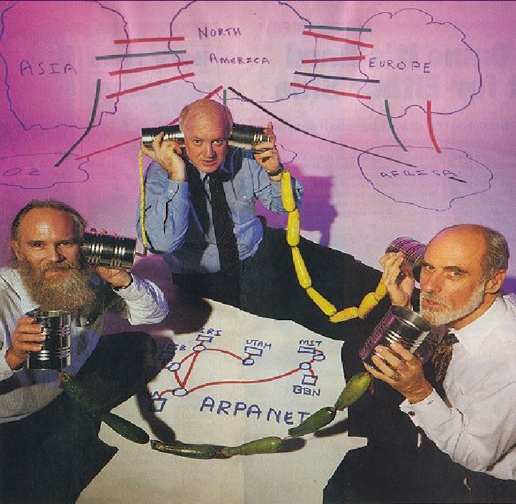
Steve Crocker
(1944- )
Jon Postel
(1943-1998)
Vint Cerf
(1943- )

Slide 121
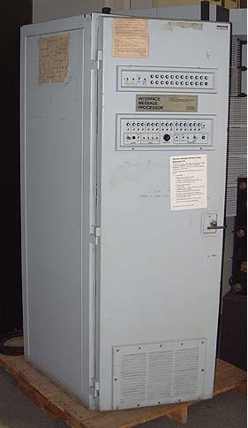
Un IMP (Interface Message Processor)
Tenía una arquitectura de 16 bits y 12 ó 24 Kbytes de memoria.
El IMP fue el primer router de ARPANET (y el primero de la historia)
Se basaba en una versión adaptada del miniordenador Honeywell DDP-516
El ciclo de reloj era de 100 microsegundos (equivalente a 10 KHz)
El protocolo utilizado por los IMP se describe en el RFC 1

Slide 122
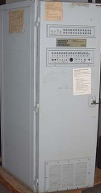
Diseño de la ARPANET original
Host (mainframe)
Protocolo host a host
Protocolo IMP origen a IMP destino
Protocolo IMP a IMP
IMP
Subred

Slide 123
Evolución de ARPANET
SRI
SRI
UTAH
SRI
UTAH
MIT
SRI
UTAH
ILL.
MIT
CASE
LINCOLN
STAN.
UCSB
UCSB
SDC
UCSB
SDC
CARN
HARVARD
UCLA
UCLA
UCLA
RAND
BBN
UCLA
RAND
BBN
BURROUGHS
Oct. 1969
Dic. 1969
Jul. 1970
Mar. 1971
SRI
LBL
MCCLELLAN
UTAH
ILL.
MIT
MCCELLAN
CCA
AMES TIP
BBN
SRI
UTAH
NCAR
GWC
LINCOLN
CASE
AMES IMP
HARVARD
RADC
X-PARC
ABERDEEN
LINC
AMES
ILL.
LINC
CARN
STANFORD
NBS
USC
RAND
ETAC
MIT
MITRE
FNWC
TINKER
ARPA
RADC
UCSB
STAN.
SDC
ETAC
UCSB
MITRE
UCSD
SAAC
UCLA
RAND
TINKER
BBN
HARVARD
NBS
BELVOIR
CMU
Abr. 1972
UCLA
SDC
USC
NOAA
GWC
CASE
Sept. 1972

Slide 124
Desarrollo de Internet y TCP/IP
El protocolo de comunicaciones utilizado en ARPANET se denominaba NCP (Network Control Protocol)
El rápido crecimiento y los intentos de utilizar redes diversas (enlaces telefónicos, satélite, radio, etc.) demostraron que el diseño de NCP no era adecuado para esos entornos.
Para resolverlo Cerf y Kahn diseñaron en 1974 la base de los protocolos TCP/IP actuales. La especificación se publicó como RFC675 usando por vez primera el término ‘Internet’
La versión 2 de TCP/IP apareció en 1977, y la versión 3 en 1978. En 1980 se publicó la versión 4, actualmente vigente.
El 1 de enero de 1983 toda la ARPANET pasó a utilizar TCP/IPv4
En 1980 toda la ARPANET quedó fuera de servicio debido a la distribución accidental de un virus
La versatilidad de TCP/IP para interconectar LANs y WANs, y su promoción por ARPA (distribución gratuita con UNIX BSD 4.2) provocaron un enorme crecimiento de ARPANET

Slide 125
Expansión de Internet
Pero ARPANET, financiada por el DoD, estaba restringida a universidades y centros de investigación con proyectos militares.
En 1985 la NSF (National Science Foundation) creó NSFNET, red abierta a todas las universidades de EEUU, que se interconectó con ARPANET.
En 1989 se hicieron las primeras interconexiones entre NSFNET y redes comerciales (MCI Mail)
Gradualmente se conectaron a NSFNET otras redes académicas regionales y de otros países, algunas de ellas mediante pasarelas al no utilizar TCP/IP. En Europa el desarrollo de Internet en el mundo académico empezó en torno a 1990.
El 6 de agosto de 1991 apareció el World Wide Web, a veces confundido con la propia Internet
El 30 de junio de 2010 se estimaba el número de usuarios de Internet en 1.970 millones

Slide 126
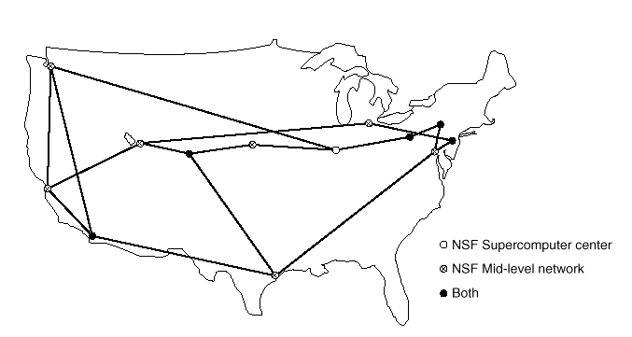
Backbone de la NSFNET en 1988
Enlaces T1 (1,5 Mb/s)

Slide 127
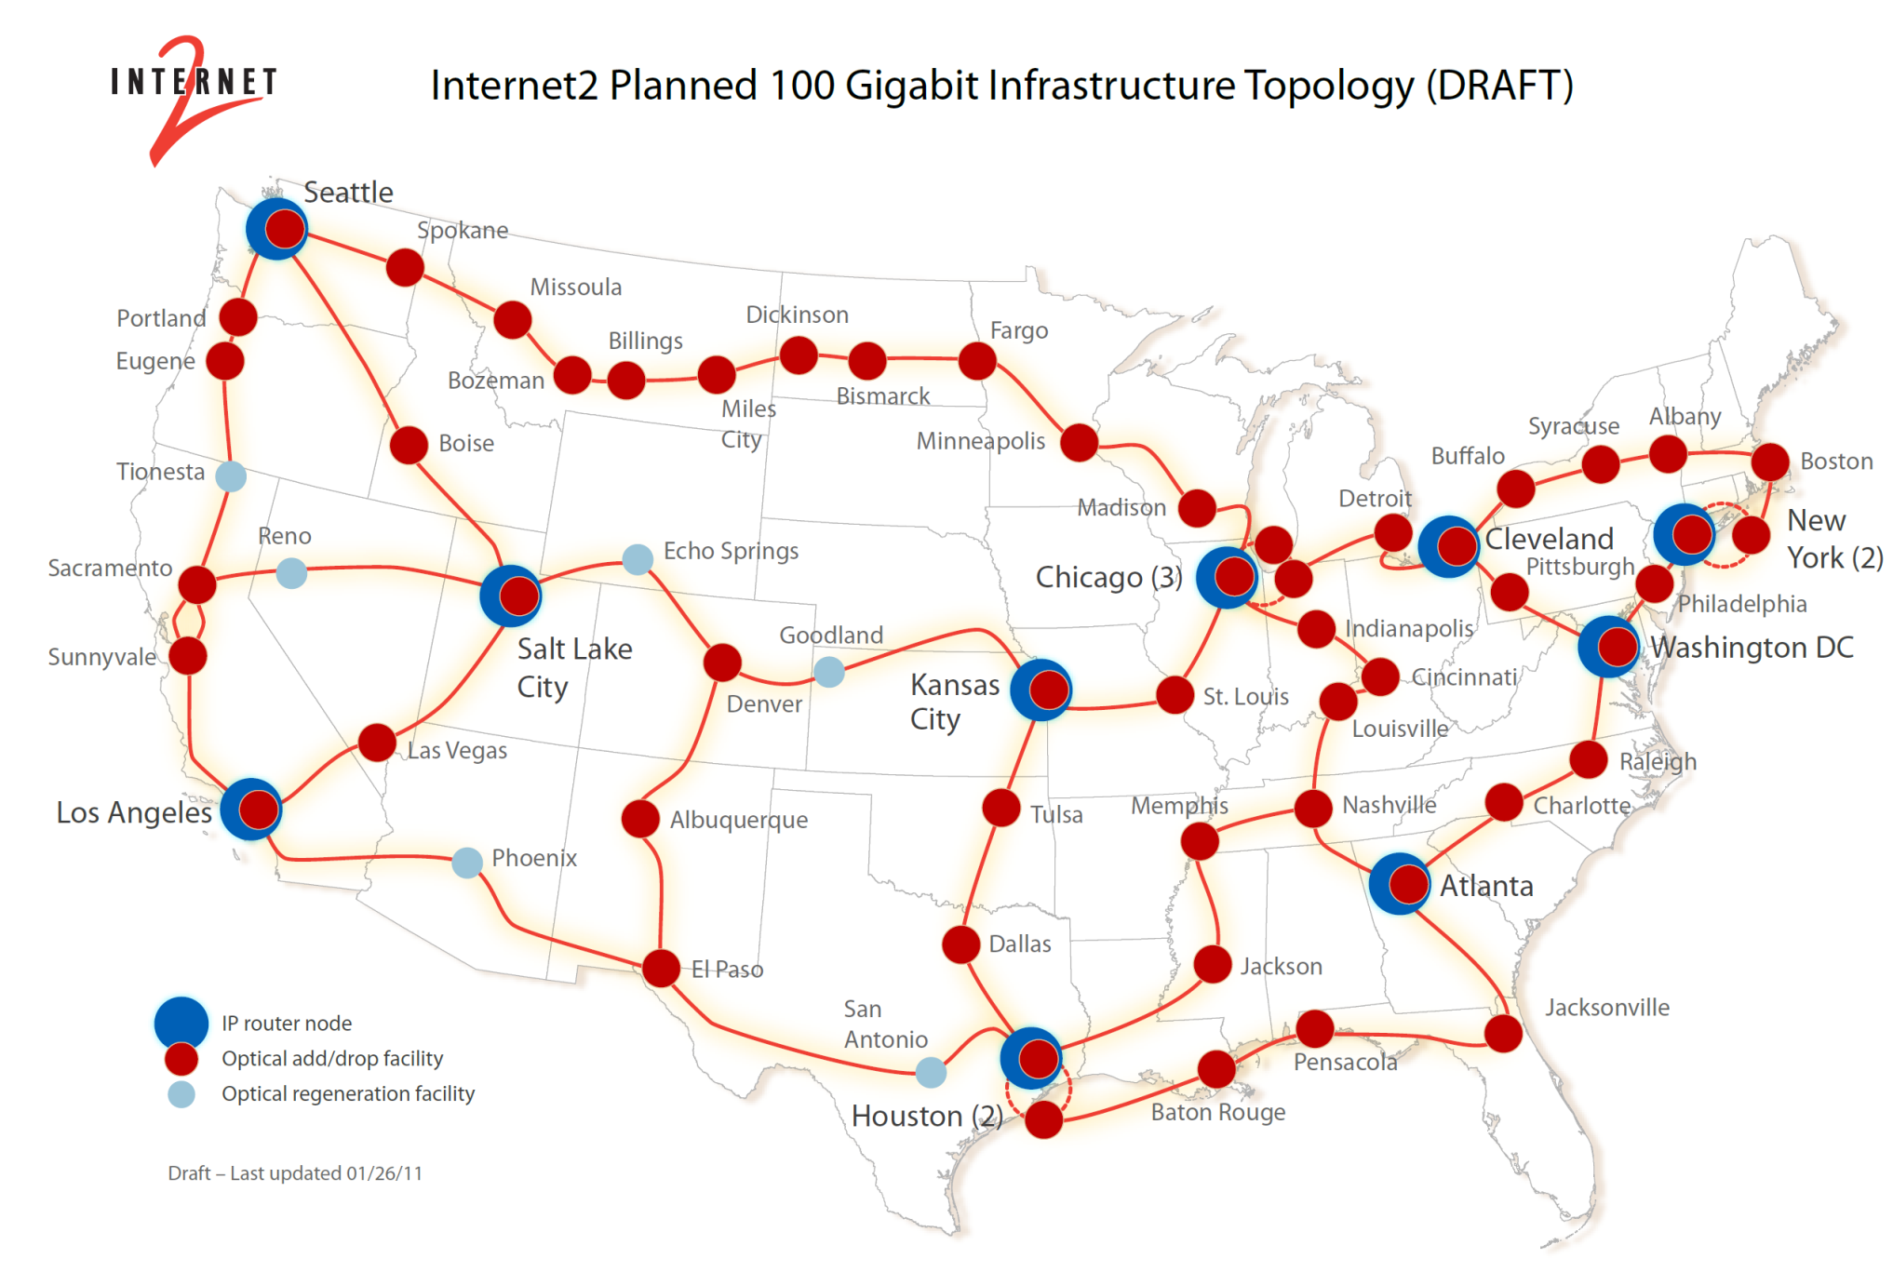
Mapa ‘climático’ de RedIRIS: http://www.rediris.es/conectividad/weathermap

Slide 128
La ISOC (Internet Society)
En 1992 se creó la ISOC, asociación internacional para la promoción de la tecnología y servicios Internet. Cualquier persona física que lo desee puede asociarse a la ISOC.
La actividad de la ISOC se enmarca en tres grandes áreas:
  Estándares
  Política pública
  Educación
La ISOC está gobernada por un Consejo de Administración (Board of Trustees) cuyos miembros son elegidos por votación entre todos los socios
El desarrollo técnico de la ISOC está gobernado por el IAB (Internet Architecture Board) cuyos miembros son nombrados por el Consejo de Administración de la ISOC.
El IAB supervisa el trabajo de dos comités:
  IRTF (Internet Research Task Force): se concentra en estrategia y porblemas a largo plazo
  IETF (Internet Engineering Task Force): se ocupa de los problemas mas inmediatos.
Más información en www.isoc.org

Slide 129
El IETF (Internet Engineering Task Force)
El IETF se creó en 1986 como actividad de una serie de investigadores, financiados por el gobierno de EEUU
En 1990 se convirtió en una organización internacional independiente asociada con la ISOC, que es quien le suministra apoyo financiero y legal, ya que el IETF en si mismo no es una organización ni tiene miembros
El IETF es el foro donde se desarrollan las discusiones y propuestas que dan lugar al desarrollo de los documentos conocidos como RFCs (aunque su publicación es responsabilidad del IAB)
El presidente del IETF es elegido por períodos de dos años. Desde 2004 se sigue para ello el procedimiento establecido en el RFC 3777
Más información en www.ietf.org

Slide 130
Organización del trabajo técnico en Internet
IAB
IRTF
IETF
IRSG
IESG
.
.
.
area 1
area n
.
.
.
.
.
.
.
.
.
Grupos de
investigación
Grupos de
trabajo
IAB: Internet Architecture Board
IRTF: Internet Research Task Force
IRSG: Internet Research Steering Group
IETF: Internet Engineering Task Force
IESG: Internet Engineering Steering Group

Slide 131
Áreas del IETF
Area General
Area de aplicaciones
Area de Internet
Area de operación y gestión
Area de Aplicaciones en tiempo real e infraestructura
Area de routing
Area de seguridad
Area de transporte

Slide 132
Grupos de trabajo del área Internet del IETF
IPv6 over Low power WPAN
IPv6 Maintenance
Access Node Control Protocol
Ad-Hoc Network Autoconfiguration
Cga & Send maIntenance
Dynamic Host Configuration
DNS Extensions
Host Identity Protocol
Internet Area Working Group
IP over DVB
Layer Two Tunneling Protocol Extensions
Locator/ID Separation Protocol
Mobility EXTensions for IPv6
Multiple Interfaces
Mobility for IPv4
Multicast Mobility
Network-Based Mobility Extensions
Network Time Protocol
Port Control Protocol
Point-to-Point Protocol Extensions
Source Address Validation Improvements
Site Multihoming by IPv6 Intermediation
Softwires
Timing over IP Connection and Transfer of Clock
Transparent Interconnection of Lots of Links

Slide 133
Los estándares Internet
Desde 1969 los documentos técnicos de Internet se han publicado en la red bajo el nombre de RFCs (Request For Comments). Actualmente hay más de 6000 (6457 en diciembre de 2011). Un RFC puede contener la especificación de un protocolo o ser un documento de carácter informativo o divulgativo
Para que un protocolo se estandarice ha de estar publicado en un RFC (pero no todos los protocolos publicados en RFCs son estándares).
Para que un protocolo sea un estándar Internet ha de pasar por varias fases llamadas el ‘standards track’:
  Proposed Standard: se considera de interés
  Draft Standard: hay alguna implementación operativa probada
  Internet Standard: es aprobado por el IAB
El IAB es el responsable de la edición y publicación de los RFCs, aunque la mayor parte del trabajo de preparación se desarrolla en los comités del IETF.

Slide 134
Evolución de los RFCs
Borrador
Mejores prácticas
Estándar Propuesto
Protocolo Experimental
Informativo
Estándar Borrador
Estándar Internet
Histórico

Slide 135
Categoría de algunos RFCs
Estándar Internet:
  RFC 791: IPv4
  RFC 793: TCP
  RFC 826: ARP
Estándar Borrador (Draft)
  RFC 2131: DHCP
  RFC 2460: IPv6
Estándar Propuesto:
  RFC 2210: RSVP (Resource Reservation Protocol)
  RFC 2401: IPSEC (IP Security)
Protocolo Experimental:
  RFC 1459: IRC (Internet Relay Chat)
Informativo:
  RFC 1983: Internet User’s Glossary
  RFC 2475: Arquitectura DIFFSERV (Differentiated Services)
Mejores prácticas:
  RFC 1917: Petición de devolver al IANA prefijos no utilizados
Histórico:
  RFC 904: EGP (Exterior Gateway Protocol)

Slide 136
RFCs humorísticos
La mayoría de los RFC humorísticos están fechados el 1 de abril:
  RFC 1149 (1990). A Standard for the Transmission of IP Datagrams on Avian Carriers
  RFC 1216 (1991): Gigabit network economics and paradigm shift (autor: Poorer Richard)
  RFC 1605 (1994): SONET to sonnet translation (autor: W. Shakespeare)
  RFC2549 (1999): IP over avian carriers with Quality of Service
  RFC2550 (1999): Y10K and beyond
  RFC2795 (2000): The infinite monkey protocol suite
  RFC3091 (2001): Pi digit generation protocol
  RFC4824 (2007): The Transmission of IP Datagrams over the Semaphore Flag Signaling System (SFSS)

Slide 137
Network Working Group D. Waitzman
Request for Comments: 1149 BBN STC
1 April 1990
A Standard for the Transmission of IP Datagrams on Avian Carriers
Status of this Memo
This memo describes an experimental method for the encapsulation of
IP datagrams in avian carriers. This specification is primarily
useful in Metropolitan Area Networks. This is an experimental, not
recommended standard. Distribution of this memo is unlimited.
Overview and Rational
Avian carriers can provide high delay, low throughput, and low
altitude service. The connection topology is limited to a single
point-to-point path for each carrier, used with standard carriers,
but many carriers can be used without significant interference with
each other, outside of early spring. This is because of the 3D ether
space available to the carriers, in contrast to the 1D ether used by
IEEE802.3. The carriers have an intrinsic collision avoidance
system, which increases availability. Unlike some network
technologies, such as packet radio, communication is not limited to
line-of-sight distance. Connection oriented service is available in
some cities, usually based upon a central hub topology.
Frame Format
The IP datagram is printed, on a small scroll of paper, in
hexadecimal, with each octet separated by whitestuff and blackstuff.
The scroll of paper is wrapped around one leg of the avian carrier.
A band of duct tape is used to secure the datagram's edges. The
bandwidth is limited to the leg length. The MTU is variable, and

Slide 138
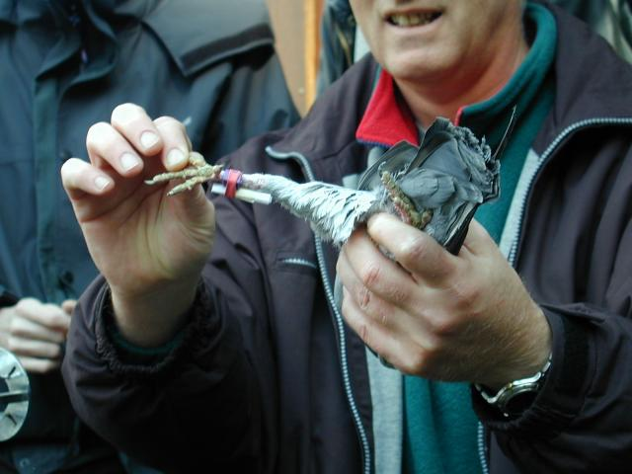
Implementación práctica del RFC 1149

Slide 139
Pings con CPIP (Carrier Pigeon Internet Protocol)
vegard@gyversalen:~$ /sbin/ifconfig tun0
tun0 Link encap:Point-to-Point Protocol
inet addr:10.0.3.2 P-t-P:10.0.3.1 Mask:255.255.255.255
UP POINTOPOINT RUNNING NOARP MULTICAST MTU:150 Metric:1
RX packets:1 errors:0 dropped:0 overruns:0 frame:0
TX packets:2 errors:0 dropped:0 overruns:0 carrier:0
collisions:0
RX bytes:88 (88.0 b) TX bytes:168 (168.0 b)
vegard@gyversalen:~$ ping -i 900 10.0.3.1
PING 10.0.3.1 (10.0.3.1): 56 data bytes
64 bytes from 10.0.3.1: icmp_seq=0 ttl=255 time=6165731.1 ms
64 bytes from 10.0.3.1: icmp_seq=4 ttl=255 time=3211900.8 ms
64 bytes from 10.0.3.1: icmp_seq=2 ttl=255 time=5124922.8 ms
64 bytes from 10.0.3.1: icmp_seq=1 ttl=255 time=6388671.9 ms
--- 10.0.3.1 ping statistics ---
9 packets transmitted, 4 packets received, 55% packet loss
round-trip min/avg/max = 3211900.8/5222806.6/6388671.9 ms
vegard@gyversalen:~$ exit

